Slide 1
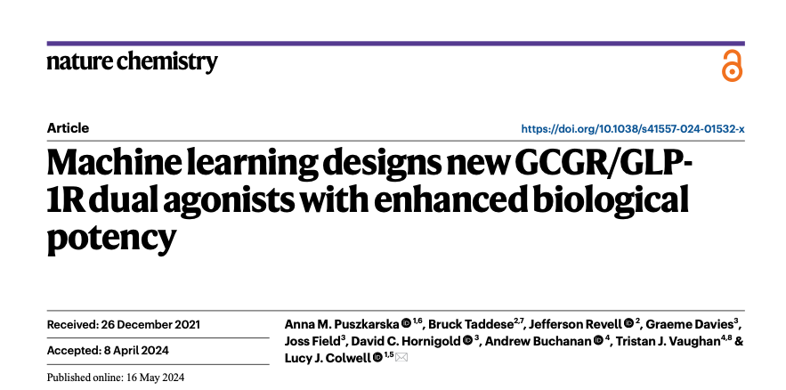
Machine learning designs new GCGR/GLP-1R dual agonists with enhanced biological potency
B4 中村優作
2024/09/30 後期雑誌会
Notes:
- グルカゴン受容体とGLP-1受容体に同時に作用する、デュアルアゴニストペプチドをデザインしたという内容の論文です。

Slide 2
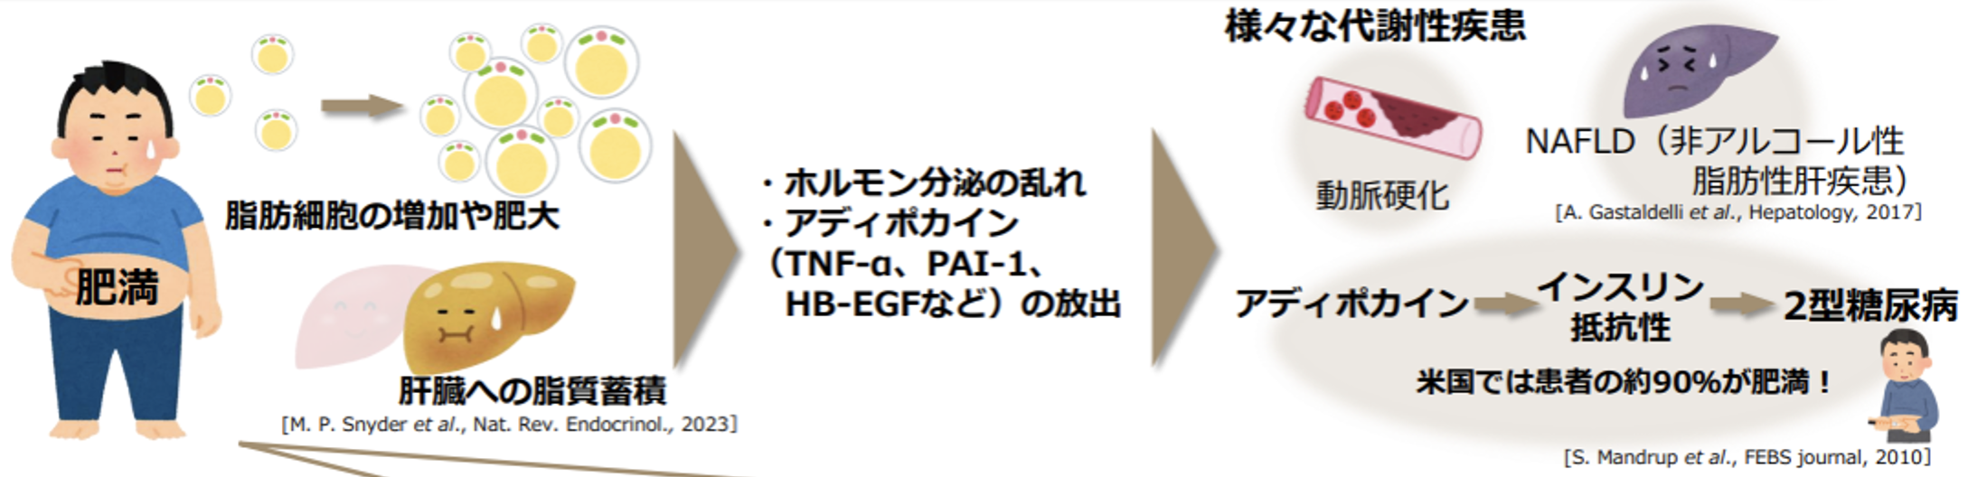
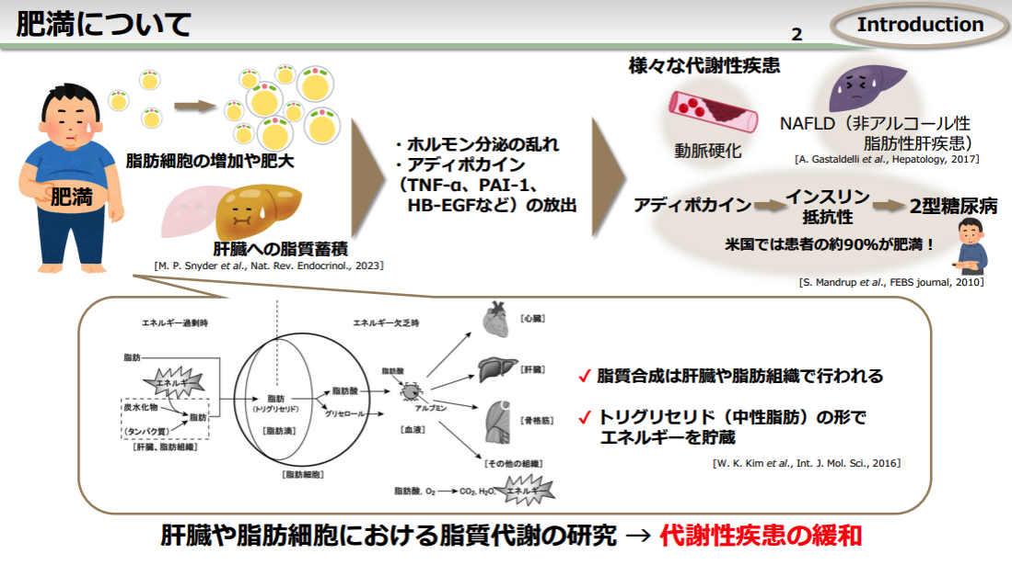

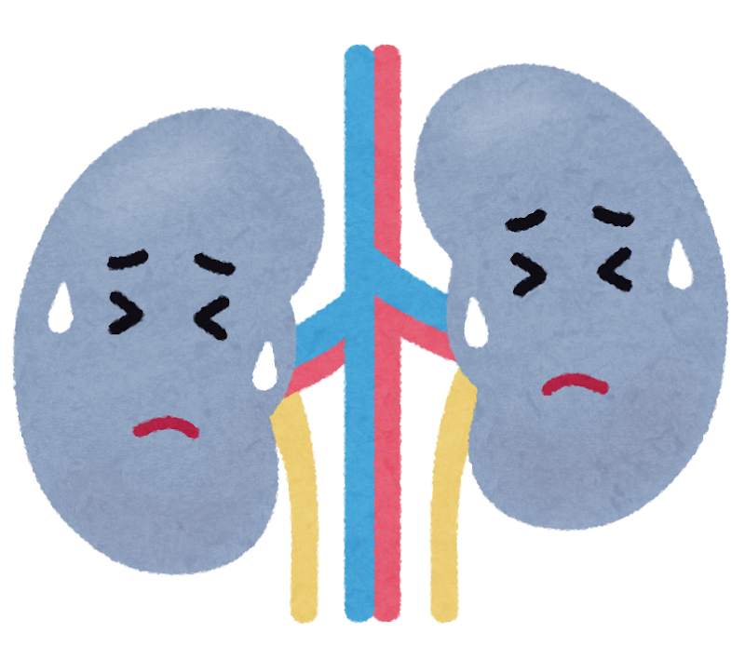



肥大した脂肪細胞はアディポカインを分泌する
これがインスリンシグナル伝達を直接妨害する
また、マクロファージを動員する
脂肪細胞のインスリン抵抗性をさらに悪化させる
肥満、糖尿病について、それぞれ
- 症状
原因
現状
治し方
肥満症
摂取カロリーが消費カロリーを長期にわたって上回ることにより発症
https://febs.onlinelibrary.wiley.com/doi/full/10.1016/j.febslet.2010.06.010
Introduction 肥満、糖尿病について
肥満
体脂肪が過剰に蓄積した状態
肥大した脂肪細胞
アディポカインの分泌
→ インスリンシグナル伝達を直接妨害
マクロファージの動員
→ 脂肪細胞のインスリン抵抗性を悪化
糖尿病
高血糖(血中グルコース濃度が高い)状態が慢性的に続く
インスリン抵抗性と低いインスリンレベル
脂肪細胞の増加、肥大
肝臓への脂質蓄積
糖尿病の発症
米国では患者の90%以上が肥満
[S. Mandrup et al., FEBS journal, 2010]
糖尿病
糖尿病有病症者数
4億7600万人
4億6300万人はT2DM
多くが肥満症を合併している
インスリンの不足、インスリンに対する反応性の低下により、
血液中のグルコースを組織に
移動させることができなくなる
網膜症、神経障害、腎臓病、 末梢血管障害、心臓病、脳卒中
高血糖(血中グルコース濃度が高い)状態が慢性的に続く症状
腎臓病
[Micael Wolfe, xPharm, 2007]
https://www.sciencedirect.com/science/article/pii/B9780080552323609432
糖尿病患者の大多数は肥満
時間の経過とともにインスリンに反応する能力が低下し、血中グルコース濃度が上昇する
通常、血糖値の上昇によりインスリンが分泌され、
高血糖に対抗する働きをする
Notes:
肥満と糖尿病について説明します。
肥満は、体脂肪が過剰に体に蓄積した状態を指します。
脂肪細胞の増加、肥大や、肝臓への脂質蓄積が起こっています。
肥大した脂肪細胞は、アディポカインの分泌をし、インスリンシグナル伝達を直接妨害します。
また、マクロファージの動員を誘導し、脂肪細胞のインスリン抵抗性を悪化させます。
これにより、糖尿病が発症しやすくなります。米国では患者の90%以上が肥満になります。
糖尿病は、高血糖、つまり血中グルコース濃度が高い状態が慢性的に続く症状です。
低血糖状態を誘導するインスリンの不足や、細胞のインスリンに対する反応性の低下によって、血液中のグルコースを組織に移動させることができなくなります。
これにより、組織へのエネルギー供給が不十分になり、網膜症や腎臓病、心臓病などの疾患が発生することがあります。

Slide 3
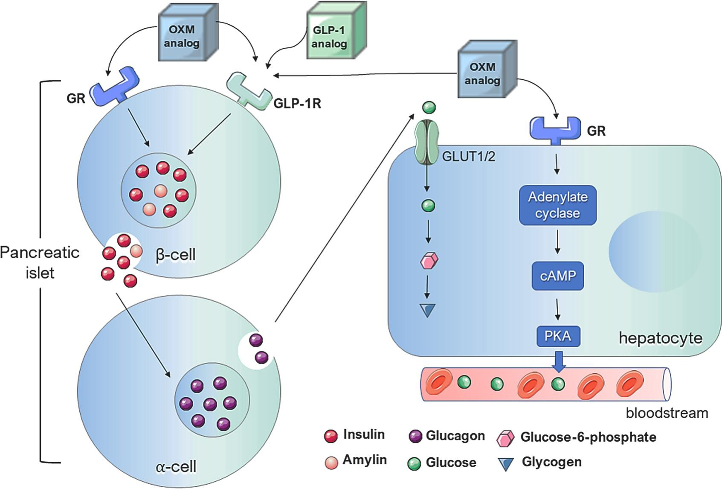
GLP-1R, GCGRは糖尿病、肥満の治療標的
図2. GLP-1RA/GRAの相乗効果。 オキシントモジュリンアナログによる膵β細胞の刺激はインスリン分泌を誘導し、α細胞によるグルカゴン分泌を抑制する。 さらに、循環グルカゴンレベルが低下すると、肝グルコース産生の誘導が減少する。 肝細胞のGRにOXMアナログが結合すると、刺激性のヘテロ三量体Gタンパク質サブタイプを介し、Gタンパク質を介してアデニルシクラーゼが活性化され、それに続いてcAMPが生成され、プロテインキナーゼA（PKA）や他の下流メディエーターが活性化されるのが、細胞内シグナルの主要な様式である。
T2DM, 肥満の治療が目標。
GLP-1Rは特にT2DMの治療標的
Dual agonistは肥満が治療標的なのかな？？
Introduction GLP-1RとGCGRについて
図の意味はあんまりわかってない
GLP-1R (グルカゴン様ペプチド1受容体)
膵β細胞でのインスリン分泌による血糖値低下
グルカゴンの分泌制御
食欲低下作用
→ 糖尿病治療薬として承認されている
GCGR (グルカゴン受容体) (GR)
肝臓での糖産生を増加させ、血糖値を上昇させるが、以下の人体に有益な作用を持つ。
β酸化による脂肪分解
肝臓でのエネルギー消費
中枢神経に作用して満腹感の誘導
→ 糖尿病、肥満の治療標的として注目されている
糖新生について理解する必要はある
肝細胞（Hepatocyte）: 肝細胞にはグルカゴンとOXMアナログが作用し、cAMP（サイクリックAMP）を介して糖新生を促進します。この経路は次の通りです。
GLUT1/2がグルコースを取り込み、アデニル酸シクラーゼ（Adenylate cyclase）がcAMPを生成。
cAMPがPKA（プロテインキナーゼA）を活性化し、グリコーゲンの分解を促進（グルコースが血流に放出される）します。
インスリン分泌はグルカゴン分泌を抑制する
[ Renata Spezami et al., Life Sciences, 2022]
なんでグルカゴン分泌抑制してんのに グルカゴン受容体に作用させてんだ？
->グルカゴン増えるとOXMと同時に作用しちゃうから？
オキシントモジュリン（OXM）は、栄養摂取に反応して小腸L細胞から分泌される内因性の単分子二重ペプチドGLP-1RA/GRAであり、腸管プログルカゴンの差異処理の追加産物である。
α細胞から分泌されたグルカゴンは、肝臓での脂肪分解、脂肪酸酸化、ケトン体生成を促進することで幹細胞への脂肪沈着を強く抑制する。
また、中枢神経を介して満腹感を誘導して食物摂取量を減少させることにより体重を減らす方向に作用する。
グルカゴンは低血糖に応答してα細胞から分泌され肝臓での糖産生を増加させるインスリンの拮抗ホルモン
次の図ではエネルギー消費量を増加とある
これが脂肪分解と同じなのか調査する必要
血糖コントロールはそんなに変えない
GMでの、脂肪分解、
多分糖新生で、ATPとかが使われるから、
これがエネルギー消費として図では書かれているんだと思う
Notes:
糖尿病、肥満のターゲットとして注目されているのが、GLP-1RとGCGRです。
GLP-1Rはグルカゴン様ペプチド1受容体で、
特に膵β細胞に発現しているGLP-1RはGLP-1と結合してインスリン分泌をして血糖値を低下させます。
またインスリンは膵α細胞に作用して、血糖値を上昇させるグルカゴンの分泌を抑制します。
また、脳に作用して食欲の低下作用も持っています
現在、GLP-1受動態作動役は糖尿病治療薬として承認されている。
またGCGR, グルカゴン受容体は、
インスリン分泌の対抗として働き、肝臓での糖産生を増加させ、血糖値を上昇させますが、
人体に有益な作用を持つことが明らかになりました。
肝臓ではΒ酸化による脂肪分解や、エネルギー消費があります。
また、中枢神経に作用して満腹感が誘導されます。
そのため、近年糖尿病や肥満の治療標的として注目されています。

Slide 4
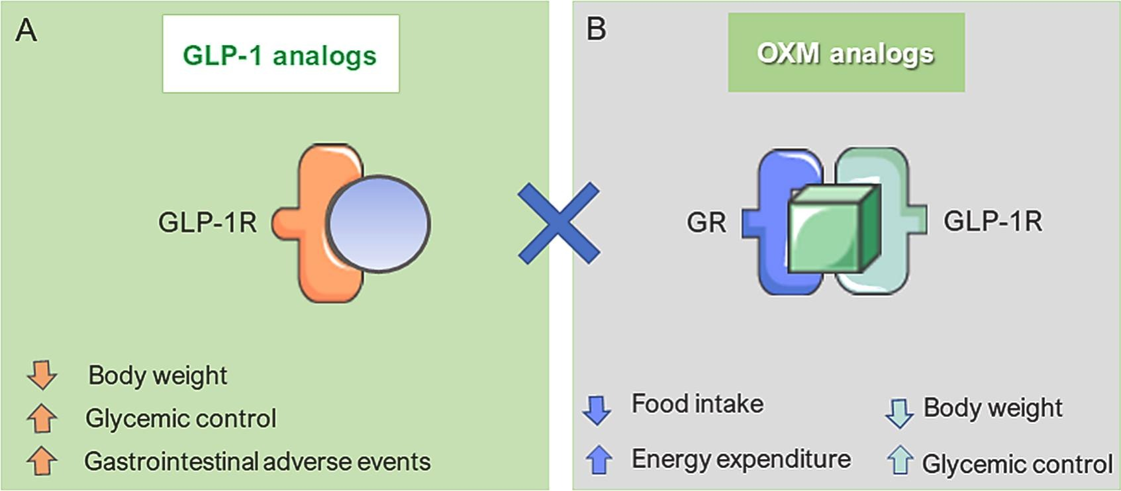
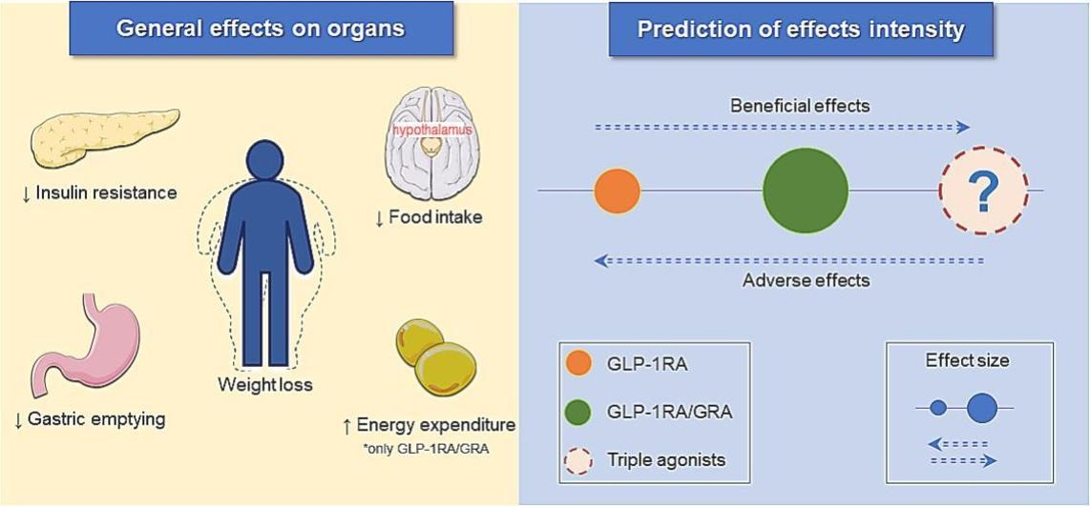

GCGR/GLP-1R dual agonist はより安全な治療薬となる可能性
GLP-1はDPP4による分解を受けやすく、半減期が短い
https://www.sciencedirect.com/science/article/pii/S0024320521011759?pes=vor
Introduction GCGR/GLP-1R dual agonistについて
GLP-1Rの強力な活性化
副作用の少ない、 より効果的な
治療法の開発が必要
吐き気などの有害事象を誘発する
GCGR/GLP-1R dual agonist
GCGR
GLP-1R
Dual agonist
⭕️ 満腹感の誘導
⭕️ 肝臓での脂肪分解
❌ 血糖上昇作用
⭕️ 血糖値低下作用
⭕️ 食欲低下作用
❌ (有害な胃腸作用)
⭕️ 食欲低下作用
⭕️ 満腹感の誘導
⭕️ 肝臓での脂肪分解
それぞれの作用の経路を知りたいな
[ Renata Spezami et al., Life Sciences, 2022]
-> 重篤な副作用なしに、より良好な血糖コントロールを促進し、体重を減少させる
GLP-1Rの活性化
血糖コントロール改善
体重減少
有害な胃腸作用
GCGRの活性化
食事摂取量を減少
エネルギー消費量を増加
糖新生による血糖上昇
Notes:
GLP-1はT2Dなどに効く代謝作用がありますが、強力な活性化は、吐き気などの有害事象を誘発することがあります。
そのため、GLP-1の糖尿病治療薬は、用量を調整して投与されます。
現在は副作用の少ない、より効果的な治療法の開発が期待されています。
そこで注目されているのがGCGR/GLP-1Rデュアルアゴニストです。
グルカゴン受容体とGLP-1受容体を同時に活性化することができる単分子のアゴニストです。
グルカゴン受容体の活性化は、食事摂取量の減少、エネルギー消費量の増加をもたらしますが、糖新生による血糖値上昇があります。
それをGLP-1Rと同時に作用させることで、血糖コントロール効果を打ち消し、良い作用は相加的に作動させます。
それによって、食欲低下作用や、肝臓での脂肪分解がdual agonistによって誘導されます。
そのため、グルカゴン/GLP-1デュアルアゴニストはより安全な治療薬となる可能性があります。
- デュアルアゴニストの何が何につながるのかの目的を明らかに
ペプチドホルモン
細胞膜レセプターを介してシグナルを伝達
エネルギー代謝、成長、睡眠、血圧などの生理学的プロセスを制御
代謝恒常性の維持に重要な役割を果たす螺旋状ペプチド
グルカゴン(GCG)
グルカゴン様ペプチド(GLP-1)
それぞれGタンパク質共役型受容体(GPCR)のGCGRとGLP-1Rにシグナルを送り作動させる
GLP-1Rアゴニスト
血糖値を下げ、摂食を抑制し、体重を減少させる
2型糖尿病および肥満症の治療薬として承認されている
GLP-1RとGCGRの両方の単分子コアアゴニストのペプチド類似体
T2D、肥満症、非アルコール性脂肪肝炎(MASH)の治療薬として臨床開発中
- GLP-1の動作

Slide 5
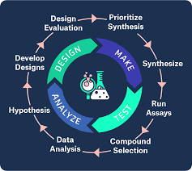
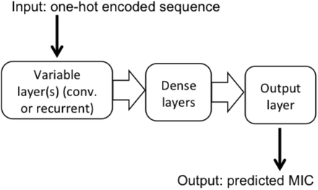
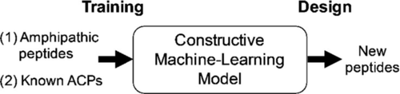
ペプチド・ライブラリーをスクリーニングするか，ペプチド鎖の領域で重複するウィンドウ・パターンを用いてタンパク質全体を調べ，各部分の活性を評価する必要がある
Introduction 機械学習によるペプチドのデザイン
新しいペプチド設計には時間とコストがかかる
design
既存の実験データを用いて
機械学習モデルを学習させることにより、
時間とコストの解決を目指す
Identifying suitable therapeutic peptides via traditional experimental approaches involves screening of peptide libraries, or examining whole proteins using overlapping window patterns in regions of peptide chains and then assessing each part for its activity.
analyze
make
test
近年のペプチドや低分子の設計のための機械学習モデルの開発の成功
10000個のαヘリカル陽イオン両親媒性ペプチド
26の膜溶解性抗がんペプチドのEC50
12個中10個が in vitro で膜溶解性を示した
4050件の抗菌ペプチドとMIC(最小発育阻止濃度)のデータ
MICが既知のデータの79%より低い抗菌ペプチドを デザイン
[ Zack Witten et al., bioRxiv, 2019 ]
[ Gisbert Schneider et al., ChemMedChem, 2018]
https://chemistry-europe.onlinelibrary.wiley.com/doi/10.1002/cmdc.201800204
https://www.biorxiv.org/content/10.1101/692681v1.full
Notes:
デュアルアゴニストとして作用するペプチドのデザインをする必要がありますが、
新しいペプチド設計には時間とコストがかかります。
合成するペプチドをデザインし、実際に合成し、アッセイして、データの解析をしてのサイクルを繰り返して、膨大な量のペプチドのデザイン、合成を行う必要があります。
本論文では、新しいペプチド設計をする際の効果的な方法として、機械学習モデルを用いたアゴニストペプチドの予測を提案しています。
近年、ペプチドや低分子の設計のためのMLモデルの開発の成功も見られており、今回のテーマにも適応できると考えています。
機械学習を用いてペプチドをデザインした例として、抗菌ペプチドの設計や、抗がん性ペプチドの設計があり、どちらも成功しています。
受容体活性化のメカニズムの解明が進んでいる
ペプチドの配列と機能活性の関係は完全には理解されていない
希望する選択性を持つ新しいペプチドを設計するには
時間とコストのかかるDMTA作業が必要
この問題を解決するために、既存の実験データを用いて機械学習モデルを学習させることを提案
新規の多特異的ペプチド類似体の活性を正確に予測するために、配列空間を外挿することができる
近年、ペプチドや低分子設計のためのMLモデルの開発に幾つかの取り組み
機能性分子のde novo予測におけるアプローチの成功が実証されている

Slide 6
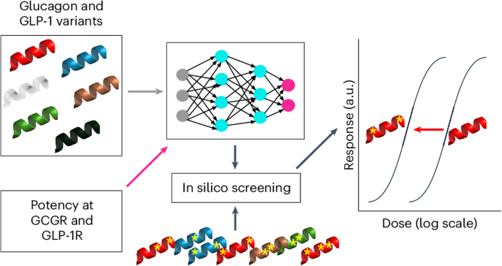
Introduction 本研究のアプローチ
125のGCG及びGLP-1ペプチド類似体のセットを用意し、GCGR及びGLP-1RのEC50を測定
GCGRとGLP-1Rの両方において、 ペプチド配列からEC50を予測するモデルを訓練
データセットから数点残基置換させた、 未知のペプチド配列の活性を予測
実際にペプチドを合成し、 GCGRとGLP-1Rの活性を確認
Notes:
本研究のアプローチです。
まず、実験的にEC50が測定された、125のペプチド類似体のデータを用意します。
そのデータから、GCGRとGLP-1Rの両方において、ペプチド配列と受容体活性化の関係を捉えることのできる機械学習モデルを訓練します
そのモデルを用いて、データセットから数点変異させた、未知のペプチド配列の活性を予測します。
良い活性が得られると予測された結果から、実験的にペプチドを合成し、GCGRとGLP-1R活性を確認しました。

Slide 7
本論文の目的と新規性
目的
GCGRとGLP-1Rの両方において、ペプチド配列からそれぞれのEC50を予測するモデルを構築する。
新規性
機械学習モデルを用いて、GCGR/GLP-1デュアルアゴニストペプチドの設計に成功した。
選定理由
自分の研究でTGR5活性化によりGLP-1分泌を促進する目的があり、GLP-1の知識が勉強になると感じたため。
機械学習によってデュアルアゴニストペプチドの予測をする手法が面白いと感じたため。
Notes:
本論文では
GCGRとGLP-1Rの両方において、ペプチド配列と受容体活性化の関係を捉えるモデルを構築することが目的です
新規制は
機械学習モデルを用いて、新規の多特異的ペプチド類似体の活性の予測に成功しました。
選定理由は
自分の研究でTGR5活性化によりGLP-1分泌を促進する目的があり、GLP-1の知識が勉強になると感じたため
機械学習によってデュアルアゴニストペプチドの予測をする手法が面白いと感じたためです。

Slide 8
トレーニングデータの作成
機械学習モデルの構築と評価
作成したモデルを利用したリガンドのデザイン
デザインしたペプチドの合成と評価
トレーニングデータとデザインしたペプチドの比較
Figの流れ
1
Fig1. トレーニングデータの作成
2
Fig2. 機械学習モデルの構築と評価
3
Fig3. 作成したモデルを利用したリガンドのデザイン
4
Fig4. デザインしたペプチドの合成と評価
5
Fig5. トレーニングデータとデザインしたペプチドの比較
Notes:
Figの流れです。

Slide 9
トレーニングデータの作成
機械学習モデルの構築と評価
作成したモデルを利用したリガンドのデザイン
デザインしたペプチドの合成と評価
トレーニングデータとデザインしたペプチドの比較
Figの流れ
1
Fig1. トレーニングデータの作成
2
Fig2. 機械学習モデルの構築と評価
3
Fig3. 作成したモデルを利用したリガンドのデザイン
4
Fig4. デザインしたペプチドの合成と評価
5
Fig5. トレーニングデータとデザインしたペプチドの比較
Notes:
Fig1, 2について最初に説明します。

Slide 10
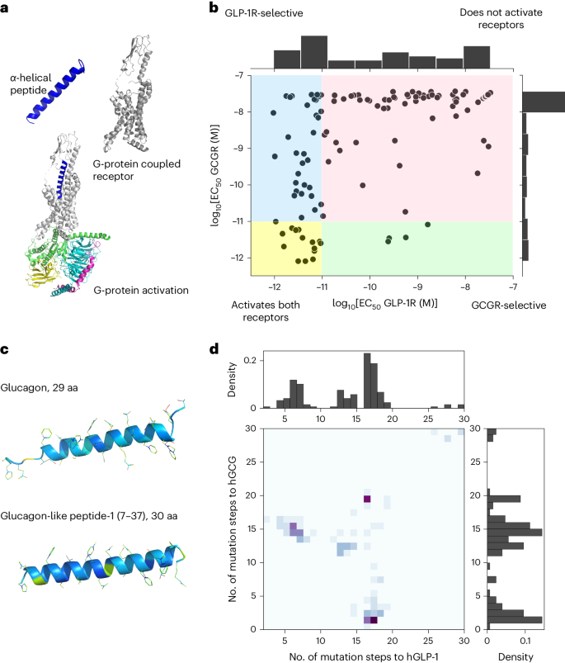
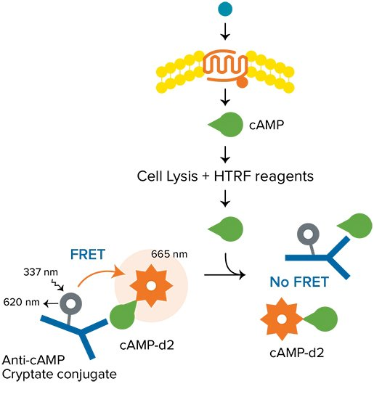
125のペプチドのGCGR/GLP-1Rに対するEC50のデータを作成
Fig1 トレーニングデータの作成
HRTF
ホモジニアス時間分解蛍光
機械学習に用いるデータの測定
チャイニーズハムスター卵巣(CHO)細胞にhGCGRとhGLP-1Rを発現させ、ペプチドを添加してそれぞれのEC50値を測定
125個のペプチドに対して実験
データを4つの活性領域に分割
両方の受容体で活性
hGLP-1R選択的
hGCGR選択的
両方の受容体で不活性
ホモジニアスとは、溶液中のすべての成分が混合したままで測定が可能ということ
Notes:
まず、機械学習に用いるデータの測定を行いました。
CHO細胞にhGCGRとhGLP-1を発現させ、ペプチドを添加してそれぞれのEC50を測定しました。
125このペプチドに対して実験を行いました。
図は、得られたデータを4つの活性領域に分けた結果です。
GLP-1Rに強い活性を持つペプチドに比べ、GCGRに強い活性を持つペプチドは少ない
デュアルアゴニストは全体の11.2%を占めている
データの60%近くが両方の受容体で不活性
GCGRとGLP-1の両方について、実験的にEC50を測定した125のペプチドのデータを用意しました。
実験方法
CHO細胞をアッセイバッファー中、ペプチドの希釈液を含む384ウェルアッセイプレートに文中
30分インキュベーション
cAMP HRTFキットでcAMPレベルを測定
蛍光発光を検出
N3の平均値
図は
4つの活性領域とともに、ペプチドのデータを可視化したもの
GLP-1Rに強い活性を持つペプチドに比べ、GCGRに強い活性を持つペプチドは少ない
デュアルアゴニストは全体の11.2%を占めている
データの60%近くが両方の受容体で不活性。

Slide 11
ペプチド配列を学習可能な形式にエンコード
Fig1 トレーニングデータのエンコード
hGCGとhGLP-1の配列
-> 30残基中14個のアミノ酸が共通
グルカゴン
HSQGTFTSDYSKYLDSRRAQDFVQWLMNT
29残基
GLP-1
HAEGTFTSDVSSYLEGQAAKEF I AWLVKGR
30残基
ペプチド配列のエンコード
機械学習の入力として扱えるようにペプチド配列をエンコード
すべてのトレーニングデータを、アミノ酸20と欠損”-”の
計21カテゴリを含む、長さ30の一次元ベクトルとして表現
グルカゴンの例
[H,S,Q,G,T,F,T,S,D,Y,S,K,Y,L,D,S,R,R,A,Q,D,F,V,Q,W,L,M,N,T,-]
Notes:
hGCGとhGLP-1は類似したペプチドです。
両方ともこの様な螺旋状の構造をしていて、
スライドに示す様に ３０残機中14個共通しています。
今回は、ペプチドの配列から、EC50を予測するモデルを作るので、
モデルに配列を学習させる必要があります。
その配列の表し方の形式として、ペプチドを長さ30の1次元ベクトルとして表現しました。
グルカゴンの例で言うと、このような形で表されます。
29残機のペプチドなので、C末端部分は欠損として横棒”-”をつけて表現します。
図は、トレーニングデータの配列の分布を表しています。
hGCGRに近い類似体もあれば、hGLP-1に近い類自体もあります。
Dはペプチド全体の変異数の分布を表すヒストグラム
hGCGに対する平均距離は13.4で標準偏差は5.7
hGLP-1に対する平均距離は11で標準偏差は7.24
hGCGに近い配列もあれば、hGLP-1に近い配列もあり
ほぼ等距離の配列もある
ほとんど一致しない配列も数個あります。

Slide 12
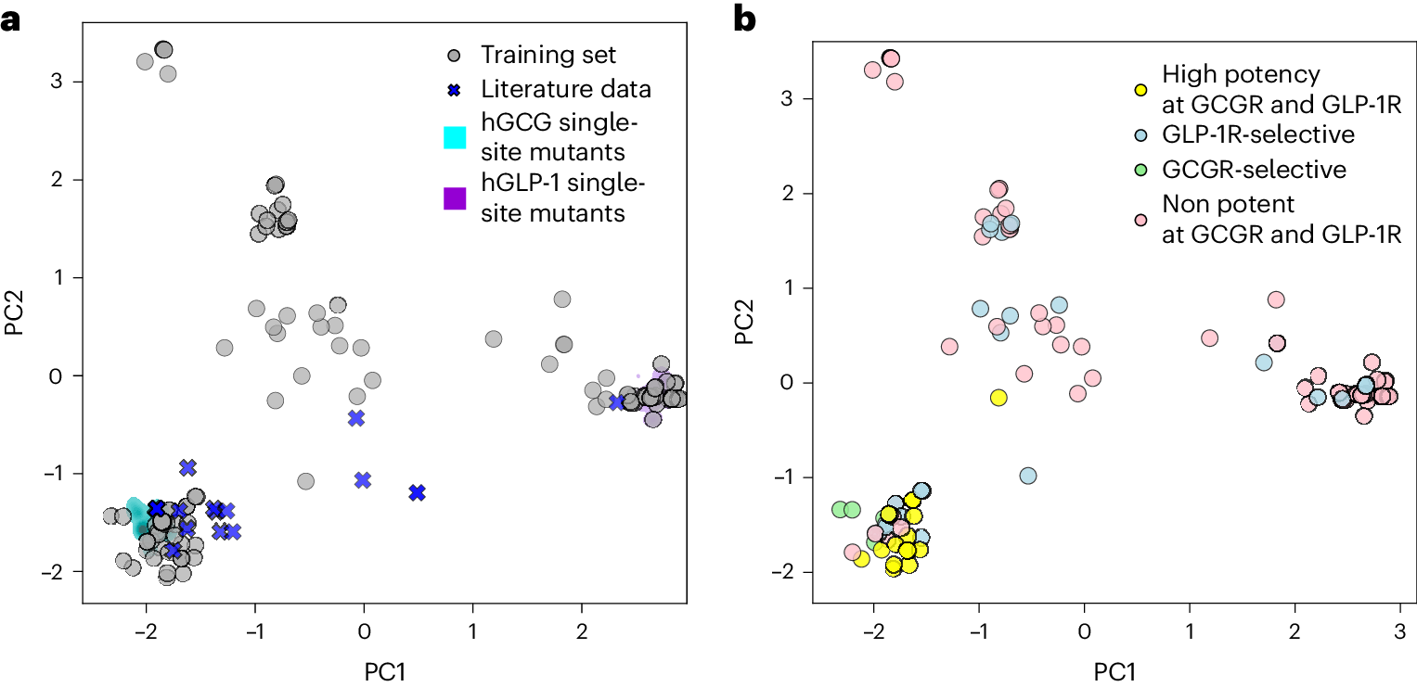
デュアルアゴニストにはhGCGとの配列類似性が必要な可能性
Fig2 トレーニングデータの分布
配列の類似性の観点でトレーニングデータの分布を示すために主成分分析
Notes:
配列の類似性の観点から、トレーニングデータの分布を示すために主成分分析を行いました。
Aはトレーニングデータの分布を表しています。
灰色がトレーニングデータの分布で、
ばつ印は後ほど登場するのですが、別の文献でEC50が測定されたペプチドです。
水色の部分はhGCGの1点変異体のデータで、左下に分布していることがわかります。
紫色の部分はhGLP-1の1点変異体のデータで、右側に分布していることがわかります。
トレーニングデータを見ると
hGCGに近い、hGLP-1に近い
または、両方のWTペプチドから等距離にあることがわかります。
Bはトレーニングデータの分布を活性とともに表しています。
hGLP-1類似体はhGLP-1選択的か、両方に不活性
hGCG類自体は、さまざまなカテゴリがあるが、両方に活性を示すカテゴリがほとんど集中している。
そのため、デュアルアゴニストペプチドは、hGCGとの密接な配列類似性が必要かもしれない。
------
PCAをした
配列の類似性という観点でトレーニングデータの分布を記述する
トレーニングデータを示す
1点変異体も投影
スケール感をあたえるため(?)
図a
hGCGとhGLP-1から数変異離れた配列のサブセットが含まれていることがわかる
多くの配列変異が両方のWTペプチドからほぼ等距離にある
図2bはどれに活性を示すかを示している
hGLP-1R類似体に近いやつ
両方のレセプターで不活性か
排他的にhGLP-1Rを活性化する傾向がある
hGCGR選択的な配列
ヒトグルカゴン類似体の近くにいる
両受容体に対する高いペプチドの効力は、
グルカゴンとの密接な配列相同性が必要かもしれない
hGCG受容体はhGLP-1受容体よりも低い程度までリガンドの変異を許容するかもしれない

Slide 13
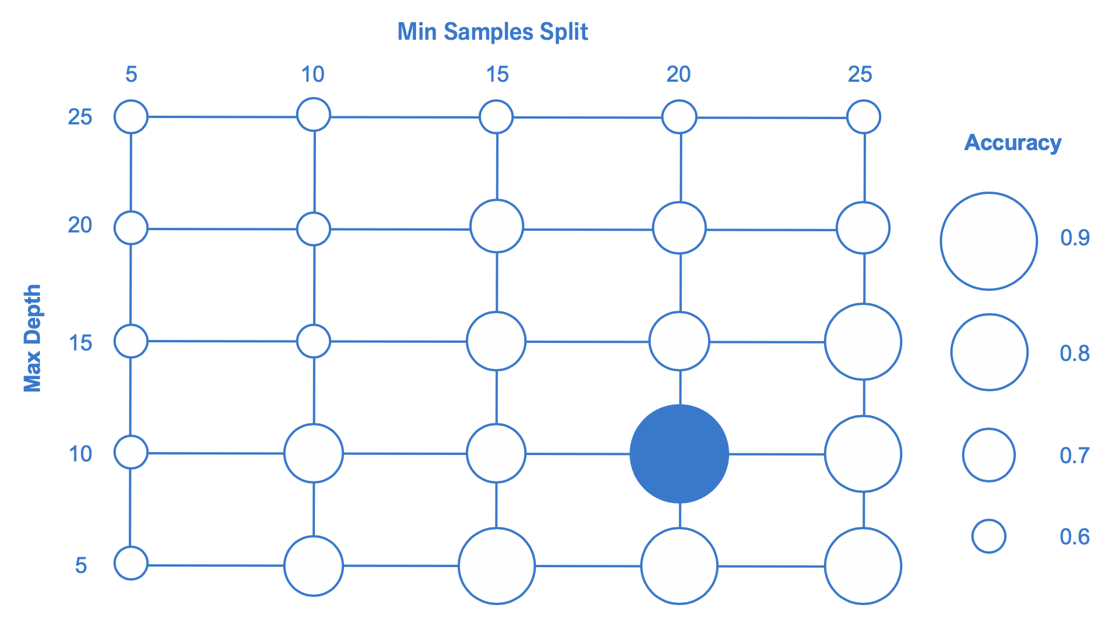
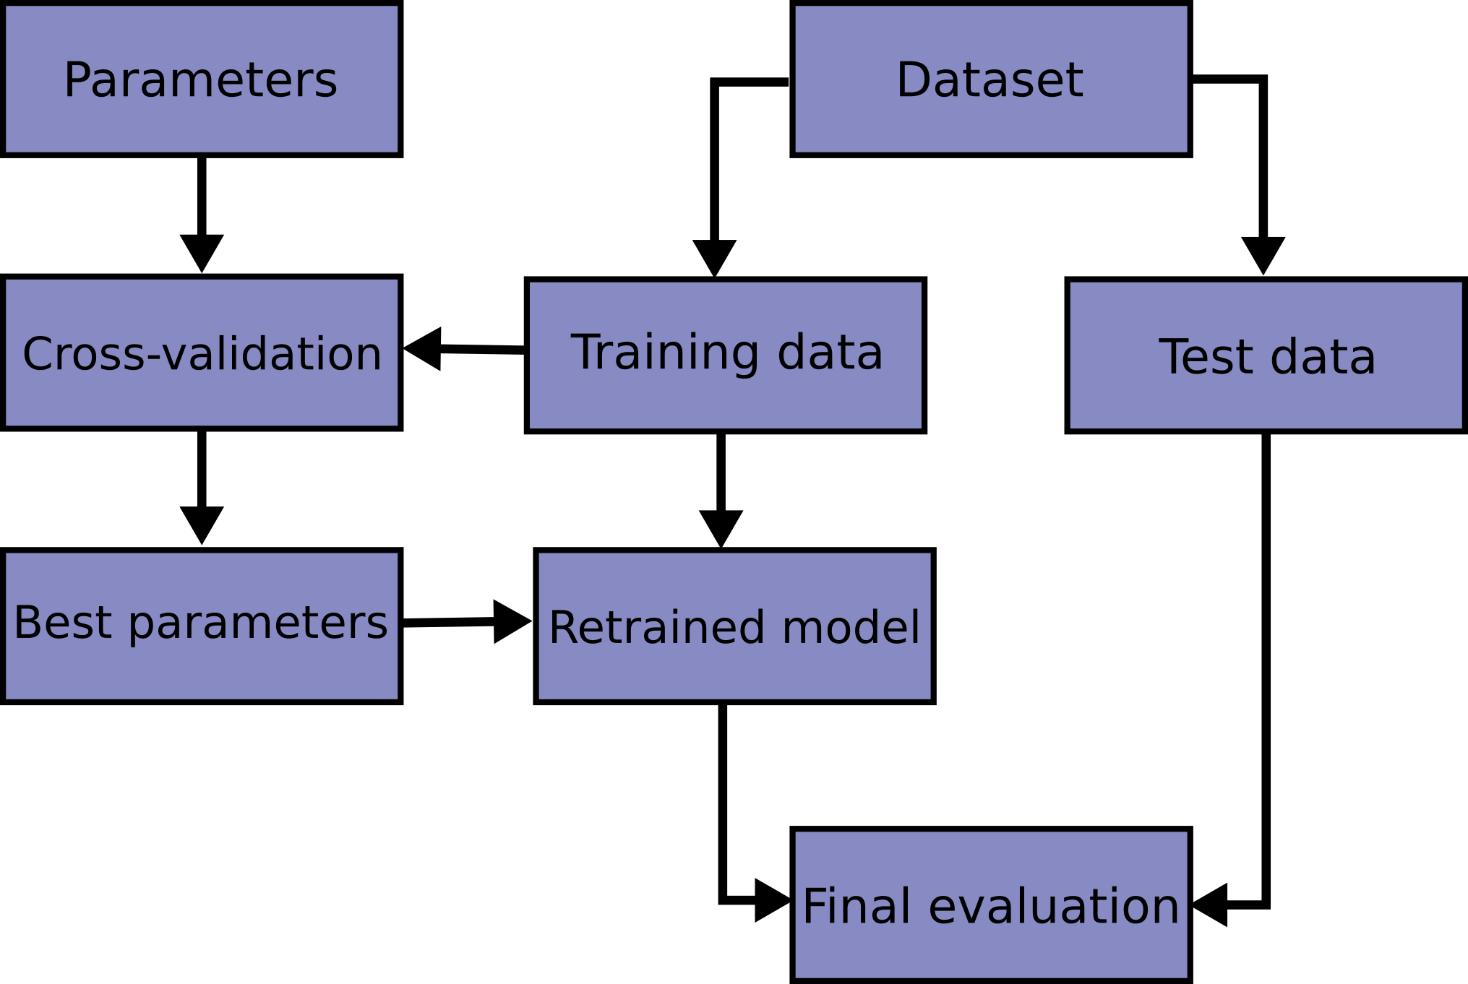

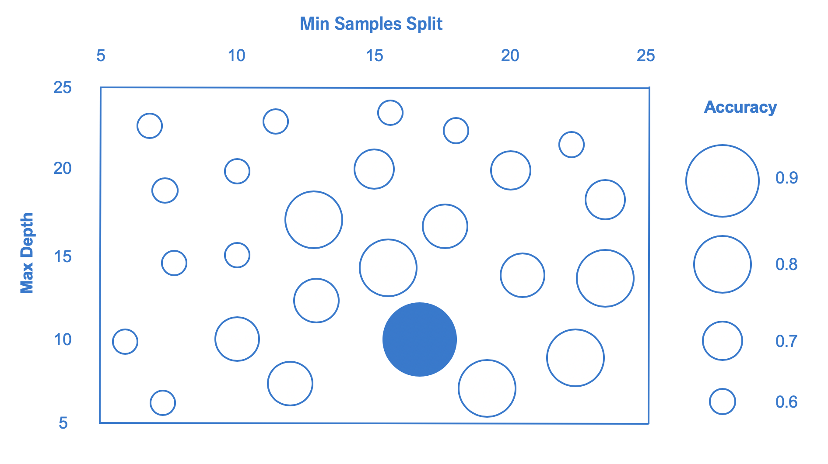
https://free.kikagaku.ai/tutorial/basic_of_machine_learning/learn/machine_learning_hyperparameters
https://scikit-learn.org/stable/modules/cross_validation.html
Fig2 機械学習モデル構築の流れ
機械学習モデル構築・パラメータ調整の流れ
モデル構築のフロー
交差検証
125
ハイパーパラメータ(人が設定しないといけない値)の調整
125
115
10
115
10
[scikit learn 3.1.Cross-validation]
ベイズ最適化では、事前分布と事後分布と呼ばれる確率統計の理論を使用してハイパーパラメータの探索を行います。その際、探索と活用と呼ばれる試行錯誤を繰り返します。イメージとしては人間が行う試行錯誤に近いものがあります。
もしもハイパーパラメータ探索を手動で行う際、まず初めに適当な値（初期値）を入れて結果を確認します。そして、もう一度適当な値を入れて 1 度目の予測精度と比較し、次の探索する場所を決めていくと思います。このように今まであまり調べていない未知の領域に対して適当に値を当てはめることを探索、探索により得た情報を元に設定した指標が最小値（最大値）になると期待できるハイパーパラメータを選択することを活用と呼びます。
Notes:
機械学習モデルの構築の流れについて説明します。
125のデータセットを、115のトレーニングデータ、10のテストデータに分けます
トレーニングデータを使ってモデルを構築します。
テストデータは、構築したモデルの性能評価のために使われます。テストデータの活性をトレーニングデータが正確に予測することができるかを調査します。
モデルを構築する前に、クロスバリデーションを使って、ハイパーパラメータの調整を行います。
ハイパーパラメータは、人が設定しないといけない値で、どんな値が良い学習モデルを作るのに適しているか探索する必要があります。
これを決定するために使われるのがクロスバリデーションです。
クロスバリデーションでは、トレーニングデータをさらに分割して、モデルの学習をします。
例では学習データを5分割し、4つ分で学習、1つでテスト(モデルの性能評価)を行います。
これを5回繰り返し、最も良いパラメーターを選択する。
選択したパラメータを使って、115のトレーニングデータで再度モデルを構築し、テストデータを使って性能の評価をします。

Slide 14
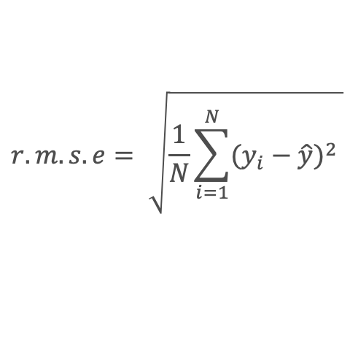
NN multi-task ensembleが一番予測精度が高いモデル
6重交差検証で調整したモデル
外部データセットの測定値を使用したモデル検証
Fig2 機械学習モデルの評価
7つのモデルを構築し性能を比較
損失関数はr.m.s.eを用いてモデルの評価
外部データセットの測定値をテストデータとして用いたモデルの評価
$$r.m.s.e= \sqrt{\frac{1}{N}\sum_{i=1}^{N}{{(y_{i}−\hat{y})}^{2} }}$$
Models | Cross-validation on training data |  | Validation on held-out literature data¹⁵
 | R.m.s.e. GCGR | R.m.s.e. GLP-1R | R.m.s.e. GCGR | R.m.s.e. GLP-1R
Ridge | 0.63 ± 0.06 | 0.75 ± 0.10 | 1.12 ± NA | 0.63 ± NA
SVR | 0.60 ± 0.04 | 0.81 ± 0.07 | 1.09 ± NA | 0.45 ± NA
GPR | 0.69 ± 0.17 | 0.88 ± 0.23 | 1.25 ± NA | 0.25 ± NA
Random forest | 0.62 ± 0.04 | 0.77 ± 0.06 | 0.98 ± 0.05 | 0.61 ± 0.06
NN single-task | 0.67 ± 0.07 | 0.78 ± 0.07 | 0.92 ± 0.18 | 0.41 ± 0.11
NN multi-task | 0.68 ± 0.06 | 0.78 ± 0.05 | 1.04 ± 0.08 | 0.73 ± 0.36
NN multi-task ensemble | 0.59 ± 0.05 | 0.68 ± 0.04 | 0.86 ± 0.02 | 0.53 ± 0.08
Notes:
7この機械学習モデルで性能の評価をした。
損失関数はroot mean squwad errorを使用。
予測値と正解値との差の2乗を個数で割って1/2乗したもの
大きければ大きいほど予測がずれている
小さければ小さいほど値が正確
トレーニングデータで作ったモデルだと、NN multi-task ensembleが一番よかった
文献値でテストしてみた
19この配列がある
全体的な予測精度は低い
効力アッセイの違いによるかも
GCGRとGLP-1Rでちがいがあった
全体的に全部妥当に予測ができている、NN-multi-task-ensembleを使用する。

Slide 15
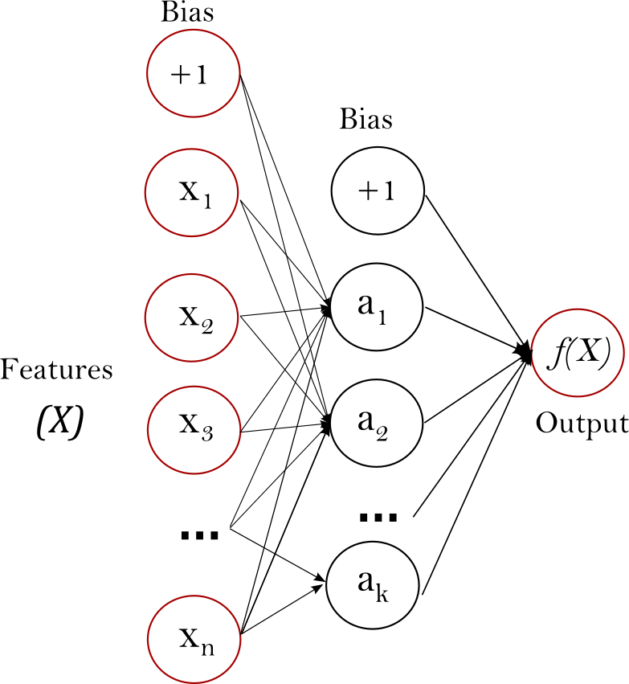
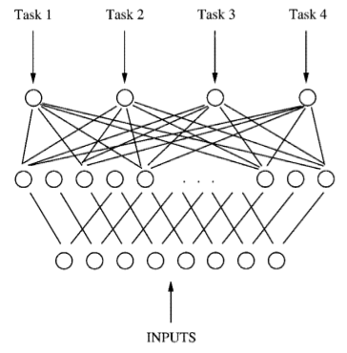
https://scikit-learn.org/stable/modules/neural_networks_supervised.html
Fig2 NN multi-task ensembleについて
マルチタスク学習
NN(ニューラルネットワーク)
GCGR, GLP-1Rそれぞれに対して モデルを作るのではなく、一つのモデルで複数のタスクを解く手法
1つのタスクに対して過度に適応する ことを防ぐことが可能
https://link.springer.com/article/10.1023/A:1007379606734#preview
https://scikit-learn.org/stable/modules/neural_networks_supervised.html
[Sebastian Thrun, et al. Machine Learning 1997]
アンサンブル
入力層
隠れ層
出力層
複数のモデル出力の平均によって 最終的な予測を決める手法
NNは重みのランダムな初期化から モデル構築をするため、予測に少し違いが出る
入力層から受け取った値に重みをつけた形で隠れ層のニューロンが受け取り、同様に隠れ層から重みをつけて次のニューロンへ値を送る 方式で、最終的な予測を計算
×12
[scikit learn 1.17. Neural network models]
Notes:
NN multi-task ensebleモデルについて
まずNN、ニューラルネットワークについて
入力データに内部で重みをつけて予測をする手法です。
入力層、隠れ層、出力層に別れています。
入力層でデータを受け取り、それに対して重みをつけた形で隠れ層のニューロンが受け取ります。
隠れ層のニューロンはその中で演算をして次の層にまた重みをつけて送ります。
最終的にそれぞれから送られたデータを演算をして予測をするモデルです。
マルチタスク学習について
1つのモデルで、複数のタスクを予測する手法です。
今回の例で言えば、1つのモデルで、GCGR, GLP-1Rの活性を予測します。
普通は個別にGCGR, GLP-1Rに対するモデルをそれぞれ作りますが、
この手法のメリットとしては、
1つのタスクに対して過度に適応してしまうということを減らすことができます。
同じ隠れ層の重みを共有するので、1つの学習では無視されていたデータの特徴を捉えることができるようになります。
アンサンブル
複数のモデル出力の平均によって、最終的な予測を決める手法です
今回の例で言えば、NNマルチタスクモデルを12個作って、それらの平均を最終的な出力にしています。
NNは重みのランダムな初期化からモデルを構築するため、予測に少し違いが出ることがあります。
マルチタスク学習
共有された表現から複数の目標を学習する
汎化を改善し、予測精度を高めることを目的としている
アンサンブル
NNモデルによる予測
モデルパラメータのランダムな初期化などの要因により、確率的変動を受ける
12個のモデルを作成して平均値

Slide 16
トレーニングデータの作成
機械学習モデルの構築と評価
作成したモデルを利用したリガンドのデザイン
デザインしたペプチドの合成と評価
トレーニングデータとデザインしたペプチドの比較
Figの流れ
1
Fig1. トレーニングデータの作成
2
Fig2. 機械学習モデルの構築と評価
3
Fig3. 作成したモデルを利用したリガンドのデザイン
4
Fig4. デザインしたペプチドの合成と評価
5
Fig5. トレーニングデータとデザインしたペプチドの比較
Notes:
一旦ここで区切ります。質問がある人はお願いします。

Slide 17
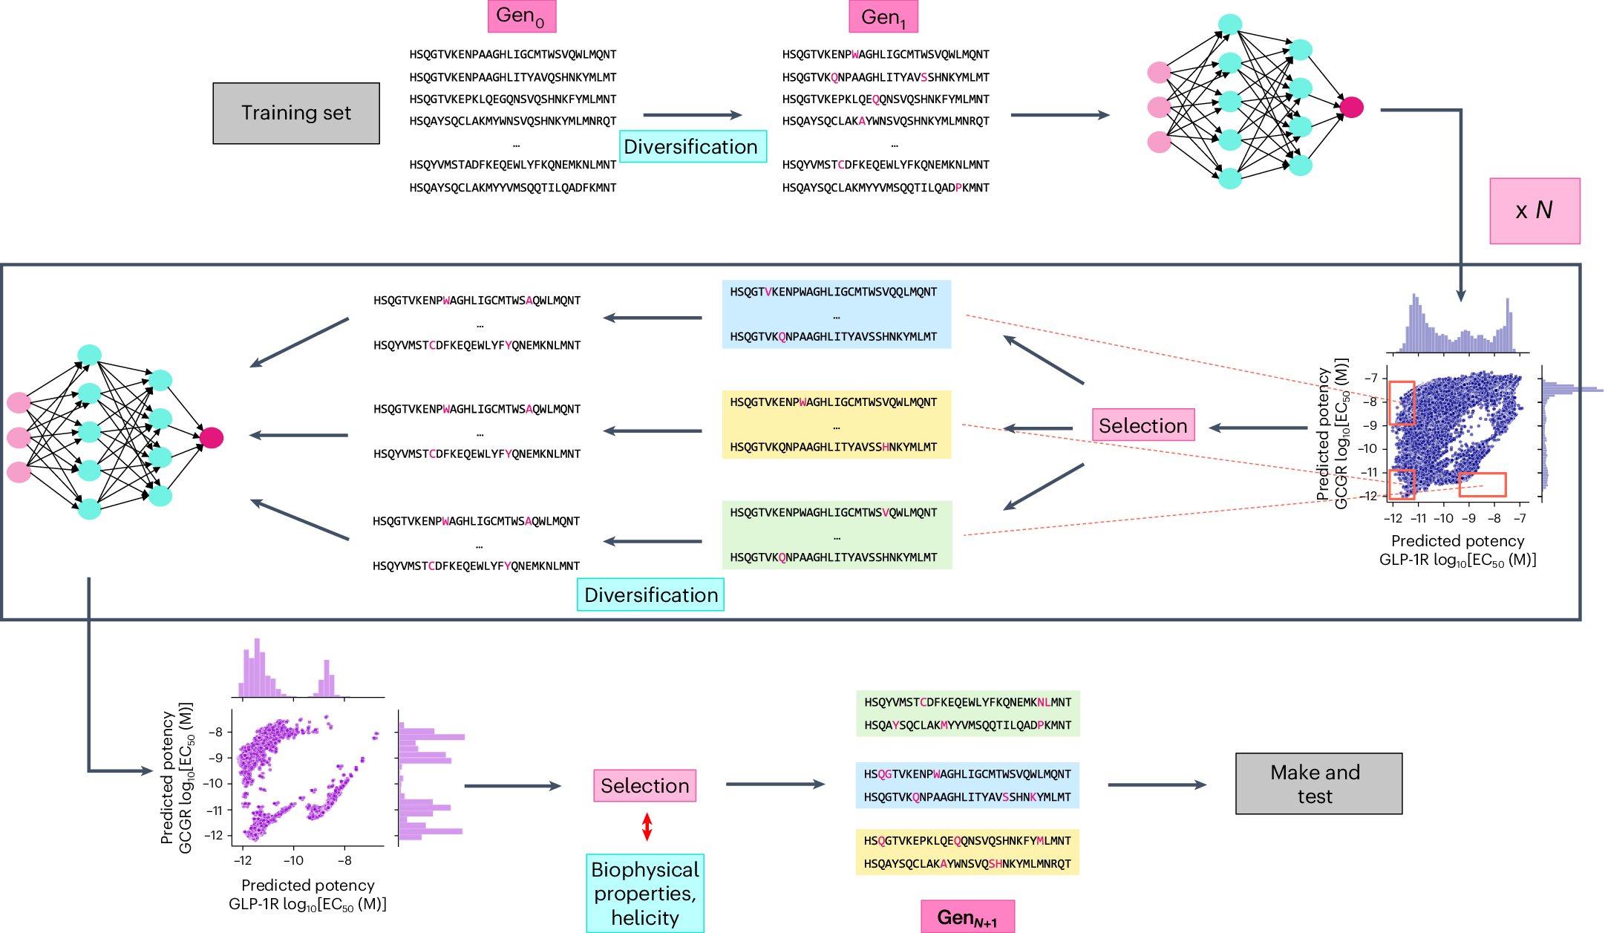
予測するペプチドの最適化を行いながら、作成したモデルで活性を予測した。
データセットの量が多いため、すべてを予測することができない
トレーニングセットの量が限られているため、配列とEC50の関係を捉えられる範囲で予測をしている
Fig3 予測するペプチドのデザインと活性予測
Notes:
NN multi-task ensambleで、ペプチド配列から、GCGR/GLP-1R活性を予測するモデルを構築しました。
モデルを使ってペプチドを予測していく必要がありますが、
すべてのアミノ酸は30^20通りあるので、すべての予測をしていては時間がかかりすぎます。
また、データセットは125通りしかないので、あまりにデータセットと違う配列は正確な予測をすることができません。
そのため、ペプチドを図に示すような最適化戦略で選択しています。
両方
GCGR選択的
GLP-1R選択的
G0
トレーニング
3つの分類から
G1
一点変異
予測
抽出
各カテゴリの上位50個を選択
6つの生物物理学的特性でランキング
中性pHにおける等電点
GRAVY
不安定性指数
芳香族性
モル消衰係数
分子量
これらの指標が各カテゴリの平均の標準偏差の1以内にある特性の数でランキング
PSIPRED48を用いて、配列が螺旋状ペプチドであることを確認
絞り込み
多様な10配列を使用
多様とは？
明示的に書いてくれないと困るんだが
1点変異
学習
これを3回繰り返した
最後の抽出
第3世代から４つ(距離が最大)
第1世代から1つ(距離が最小)
なんで？
明示的には書いてない
局所的な解にならない様にするため
既存の配列に近いものが良い可能性があったので、そのため？

Slide 18
Fig3 予測するペプチドのデザインと活性予測
トレーニングセットから、
GCGRとGLP-1Rの両方に対して高い効力
GCGRに対して選択的な効力
GLP-1Rに対して選択的な効力
を持つ配列を抽出
トレーニングセットからの
すべての1点変異体を作成
作成したモデルで予測
Notes:
具体的に説明していきます。
まず、トレーニングデータから、３つのカテゴリに属するすべてのペプチドを抽出しました。
そのうち、トレーニングセットの配列のうち、1残機を置換した配列をすべて作成しました。
合計で65000程度の配列になっています。
作成したモデルで、それらのEC50を予測しました。
両方
GCGR選択的
GLP-1R選択的
G0
トレーニング
3つの分類から
G1
一点変異
予測

Slide 19
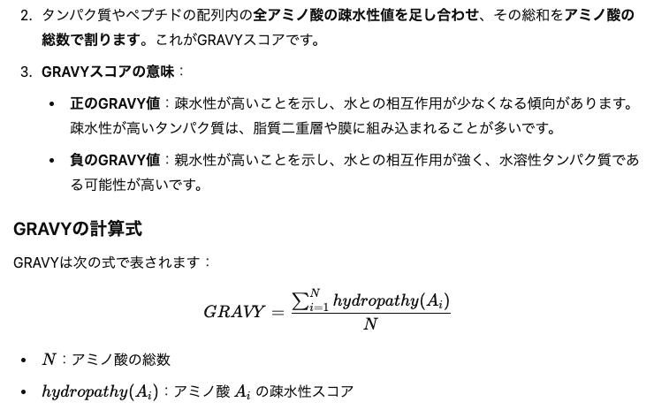
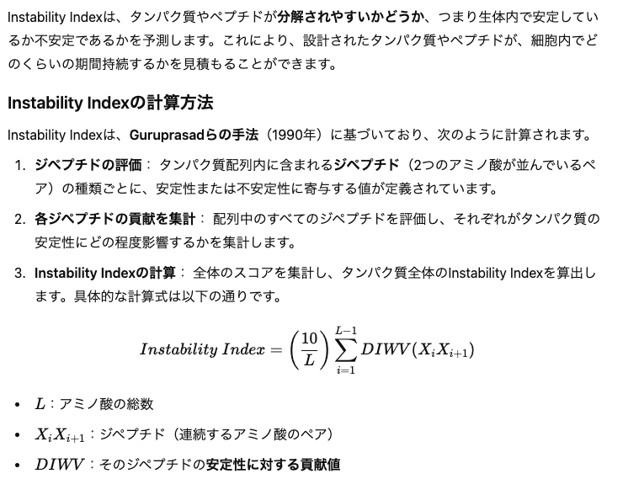
カテゴリの生物物理学的特性から離れているのは、持つべき特性を持っていないから
単純にEC50が高いでランキング付けをしてしまうと、ミスってるやつが上に来てしまう
特性を捉えることができてるやつを次の世代に伝えたい
そちらのが信頼度が高い
６つの生物物理学的特性の指標で、各カテゴリのトレーニングデータと比較して1標準偏差以内に収まる指標の数でランク付け。
疎水性値
Fig3 Ligand design
各カテゴリで、6つの生物物理学的特性の指標で、トレーニングデータの平均からトレーニングデータの標準偏差以内に収まる指標の数でランク付け
予測した結果から、各カテゴリ内のペプチドをランク付け
それぞれ上位50配列を抽出
等電点
疎水性値
不安定性指数
4. 芳香族性
5. モル吸光係数
6. 分子量
不安定性指数
予測
50配列の中から、それぞれ 最も多様な10配列を選択
すべての1点変異体を作成
Notes:
予測の後に、両方に作用するペプチド、hGLP-1に作用するペプチド、GCGRに作用するペプチドに分類しました。
各カテゴリのペプチドをランクづけし、上位50配列を抽出しました。
ランキングの方法は、6つの生物物理学的特性の指標を用いて行われました。
6つの生物物理学的特性の指標はこれらになります。
各カテゴリのトレーニングデータの、それぞれの指標の平均と1標準偏差以内に収まる指標の数でランクづけしました。
つまり、生物物理学的特性が、それぞれのカテゴリから離れていないかという指標です。
これらでランキングづけした50配列の中から、それぞれで最も多様な10配列を選択しました。
その後、先ほどと同様にすべての1点変異体を作成して予測しました。
抽出
各カテゴリの上位50個を選択
6つの生物物理学的特性でランキング
中性pHにおける等電点
GRAVY
不安定性指数
芳香族性
モル消衰係数
分子量
これらの指標が各カテゴリの平均の標準偏差の1以内にある特性の数でランキング
PSIPRED48を用いて、配列が螺旋状ペプチドであることを確認
絞り込み
多様な10配列を使用
多様とは？
明示的に書いてくれないと困るんだが
同じトレーニングデータが元になってるやつを
1点変異
学習
これを3回繰り返した

Slide 20
Fig3 Ligand design
生成→予測→抽出の流れを3回実行
最後に予測したペプチドが螺旋構造を持つようにフィルタリング
各カテゴリで、
第三世代から4つ(トレーニングデータから3点残基置換したもの)
第一世代から1つ(トレーニングデータから1点残基置換したもの)
の計5つを抽出
得られた5×3=15個をin vitroでテスト
Notes:
このように、生成、予測、抽出の流れを3度繰り返しました。
3回繰り返した後、各カテゴリで、
第3世代、つまり3回予測を行った結果から4つ、第1世代から1つの合計5つを抽出しました。
得られた15個をin vitroで実際に合成し、アッセイしてEC50を測定しました。
最後の抽出
第3世代から４つ(距離が最大)
第1世代から1つ(距離が最小)
なんで？
明示的には書いてない
局所的な解にならない様にするため
既存の配列に近いものが良い可能性があったので、そのため？

Slide 21
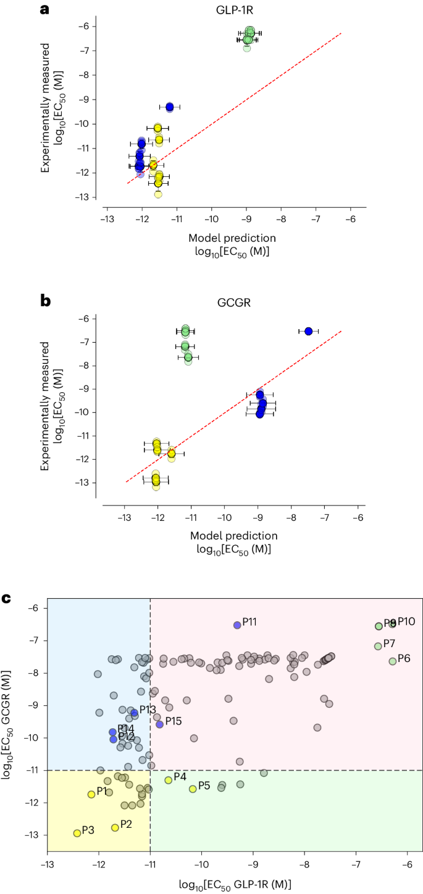
デュアルアゴニストと、GLP-1R選択的アゴニストで、正確な予測が確認
Fig4 ペプチドの合成と評価
デザインした計15個のペプチドを合成して評価し予測値と比較
トレーニングデータ作成時と同様に、CHO細胞にhGCGR, hGLP-1Rを発現させ、ペプチドを添加してそれぞれのEC50値を測定
黄：デュアルアゴニスト
青：GLP-1R選択性
緑：GCGR選択性
Notes:
先ほどデザインした15個のペプチドを実際に合成して、評価し、予測値と実測値を比較しました。
トレーニングデータを作成した際と同様の方法でそれぞれのEC50を測定しました。
結果が図のようになっていて、
aはGLP-1R活性を示しています。
横軸が予測値で、縦軸が実測値になっており、赤線は予測と実測が一致する理想的な直線を表しています。
黄色のデュアルアゴニストペプチド、青色のGLP-1選択性は両方とも強いEC50を予測し、ほとんどおなじ活性を示しました。
緑色のGCGR選択性は予測よりも低いGLP-1R活性を示しました。
BはGCGR活性を示しています。
デュアルアゴニストでは高い活性を予測し、高い活性が実際に出ていました。
GLP-1R選択性では、低い活性が予測され、実際に低い活性がでました。
ですが、GCGR選択制は高い活性が予測されたものの、実際には低い活性が計測されました。
このことから、モデルはデュアルアゴニストとGLP-1R選択的アゴニストを配列から予測する能力があると言えます。

Slide 22
P1, P2, P3はどのトレーニングデータよりも両方の受容体で高い活性
Fig4 デザインしたペプチドとトレーニングデータとの比較
デザインした計15個のペプチドとトレーニングデータの比較
Notes:
次に、デザインした15このペプチドとトレーニングデータを比較しました。
図に示すようにP1-P3はどのトレーニングセットのデータよりも両方の受容体において高い効力を示した
P3の効力
hGCGRで7.2倍
hGLP-1Rで8.3倍
P11-P15
4つはGLP-1R選択的
P11は成功率が低かった
GCGR選択的ペプチド
デザイン能力が低かった
利用可能なデータが限られていたため

Slide 23
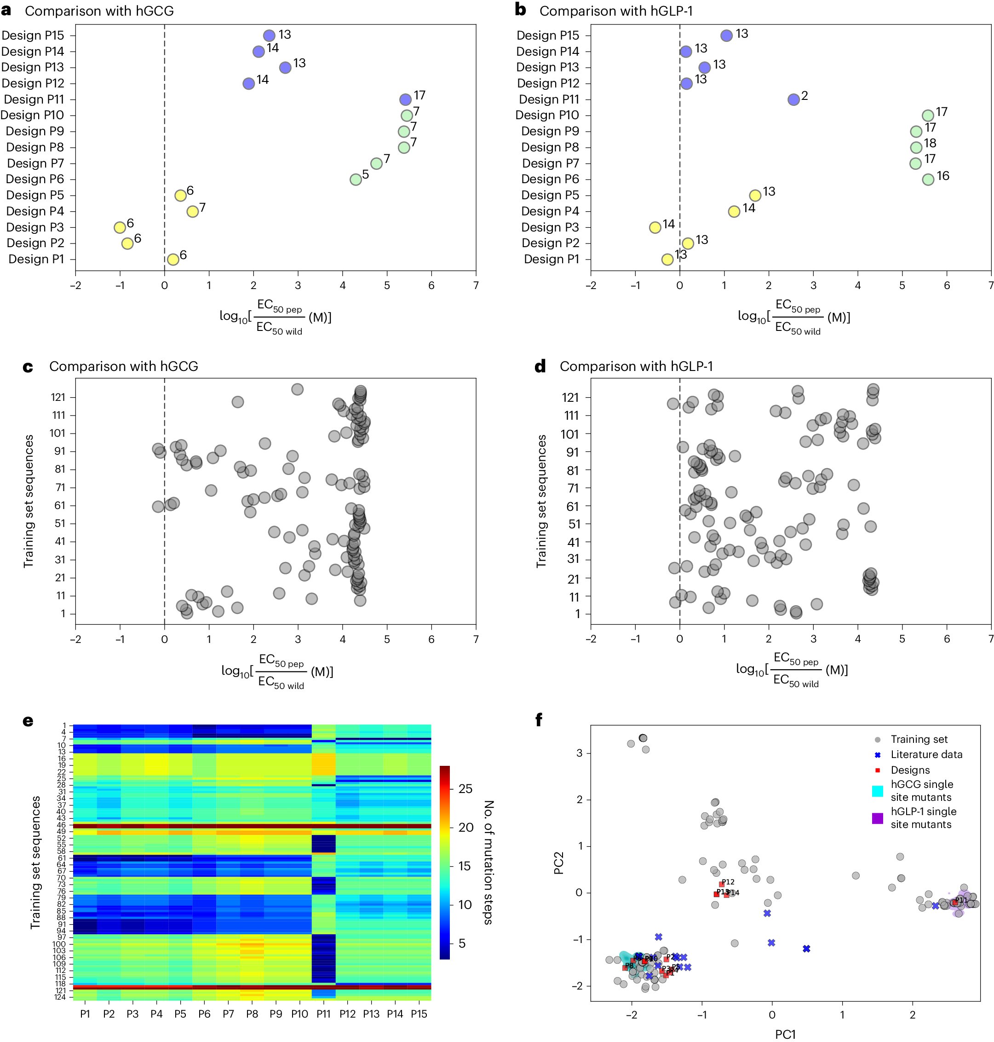
モデルは重要な配列と活性の関係を捉えていた
Fig5 予測した配列の解析
P1-P5
C末端領域に6-7の置換があるhGCGに近い類似体
P6-P10
C末端領域に5-7個の置換があるhGCGに近い類似体
GCGR活性の喪失
11位(S->D) 23位(V->G, Q, R) が全体的に見られた
P8の新しい変異：20位:H, 22位:Q
P1, P3
hGLP-1に比べ、P1は2倍、P3は3.6倍GLP-1R活性が高かった
GLP-1R活性化に重要な29位の変異(G->H)と(G->L)を持つ
P11-P15
P11だけhGLP-1に近い変異で、GLP-1RのEC50を400倍近く低下させた
11位(S->A), 24位(A->P)
P12-P15はhGLP-1に対して13残基の変更
GLP-1Rの活性化に重要な4,7,9,22,23位のアミノ酸を正しく保存
[Ole Kirk, et al. JBC, 1993]
[Jung-Mo Ahn, et al. J. Med. Chem. 2015]
Notes:
予測した配列の解析を行いました。
図の横軸はhGCGのGCGR活性との比較を表しています。
数字はhGCGからの変異数です。
P1〜P5ではC末端領域に6-7の置換があるhGCGに近い類似体でした。
最初の主成分分析で示したように、デュアルアゴニストペプチドにはhGCGとの配列類似性が傾向として見られており、
モデルはその特徴を捉えて予測することができていたと言えます。
P6-P10も、hGCGに近い類自体でした。
しかし、GCGR活性は無くなっており、この原因としては、
11位、23位の変異が全体的に見られたのが原因と考えられます。
また、P8ではトレーニングデータ中で現れなかった変異が登場しました。
次に、hGLP-1R活性を見ていきます。
P1, P3を見ると、GLP-1活性がhGLP-1よりも高かったです。
過去の文献で、GLP-1R活性化に重要な29位の変異を持っていました。
P11-P15をみると
P11だけhGLP-1に近い変異でしたが、効力が下がりました。
11位と24位の変異が原因と考えられます。
プロリンのユニークな特性に起因しているのではと筆者は述べています。
P12-P15は13残機の変更が導入されていました
が、活性化に重要なアミノ酸部位を正しく保存することができていました。
これらのことから、モデルは配列と活性の関係をうまく捉えて予測することができていたと言えます。
-------
WTとの比較
P11だけがhGLP-1に近い類似体
11位(S->A) 24位(A->P)
GLP-1Rのペプチドの力価を400倍近く低下させた
この低下はトレーニングセットの例では24位に見られなかった
プロリンのユニークな特性に起因している？
P12-P15
hGLP-1に対して13残基の変更
GLP-1Rの活性化に重要とされている4, 7, 9, 22, 23位のアミノ酸を正しく保存した
23位だけを、I->Vという保存的置換で置き換えることができた
GLP-1Rに不活性になるようにデザインしたもの
23位を特異的にターゲットにしている
27, 29, 30位のアスパラギン酸はすべてのGLP-1R不活性ペプチドで一貫して特徴的
P1とP3
天然GLP-1より、2倍と3.6倍高い
GLP-1R活性化に重要である29位の変異、G->HとG->Lを持っている
Lはモデルによって導入された新規の置換
図a
P1-P10
C末端領域に5-7個の置換があるhGCGに近い類似体
GLP-1R選択的ペプチドデザインは配列空間においてhGCGから離れている
P1-P5
20位とC末端の27-29位が変化する傾向
いくつかの研究
N末端が重要といってる
モデルもN末端領域には変化を加えない傾向がある
GCGR選択的のデザイン
11位(S->D), 23位(V->G, Q, R)
P8は新しい変異
20位H 22位Q
- これらがペプチド親和性の喪失の原因と考える
トレーニングセットとの比較
新しい複数の変異を導入している
P3
トレーニングセットの配列20%未満で見られる5つの変異
トレーニングデータではなかったLがある
P1,2,4,5
トレーニングでっとでなかった4〜6の変異
そのほとんどがC末端領域
P14
4つの定頻度の置換と
2つの新しい変異 21と24

Slide 24
結言と展望
結言
機械学習によって、限られたデータにも関わらず、GCGRとGLP-1R両方に対する効力を データセットの配列より同時に7倍以上向上させるデュアルアゴニストペプチドを発見した。
展望
より多くのデータを収集し、モデルの配列設計能力を向上させる
GCGR/GLP-1R/GIPRトリプルアゴニストペプチドデザインへの応用
現在開発中のレタトルチド
体重減少効果はデュアルアゴニストに比べてより強力だった
GIP - 糖や脂質などに反応して上部消化管にあるK細胞から分泌される
膵β細胞からインスリン分泌を促進する
42このアミノ酸からなる
胃酸分泌抑制作用
Notes:
結言と展望です。
本論文では、機械学習によって、限られたデータにも関わらず、GCGとGLP-1両方に対する効力を同時に7倍以上向上させるデュアルアゴニストペプチドを発見しました。
展望は
より多くのデータを収集し、モデルの配列設計能力を向上させること
GCGR/GLP-1R/GIPRトリプルアゴニストペプチドのデザインへの応用が挙げられます。
質問ある人はお願いします。

Slide 25
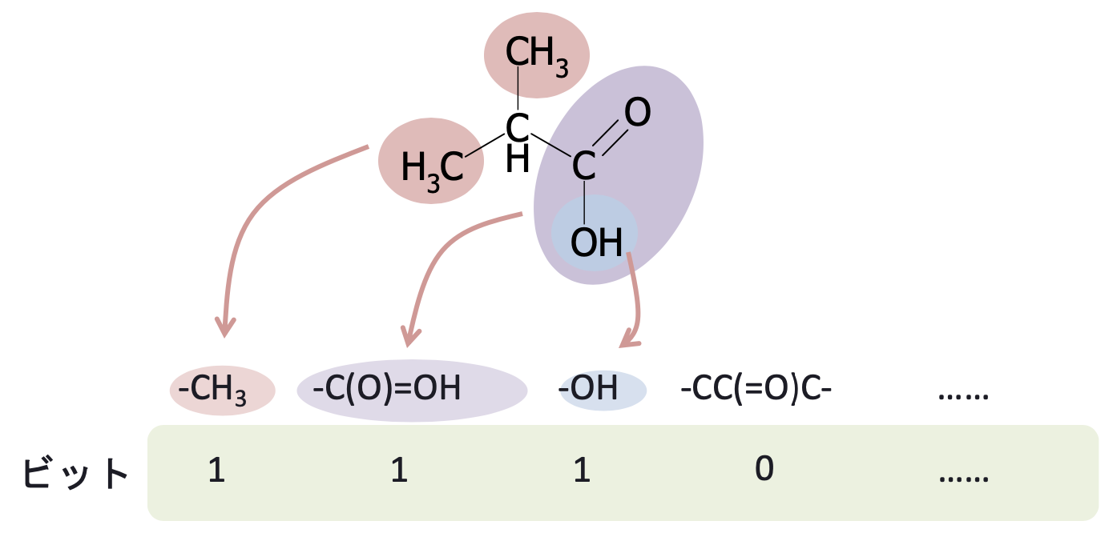
Applications 配列ベースの機械学習による新規TGR5アゴニストペプチドの予測
現在の研究 - 構造ベースのペプチド探索
分子フィンガープリントを用いて、部分構造の有無を入力データとしたTGR5活性予測
1配列あたりのデータ量(部分構造の数)が多く、過学習しやすい
予測根拠が分かりにくい
ペプチドのデータが溜まったら
配列ベースの機械学習
1点変異させて、進化させていく戦略を使ってみる
これ別に3残基なら全部やれば良くね
モデルが進化してくならまだしも
未知の効力を持ったペプチドが見つかるかもしれない
問題点
3残基しかないが、十分に学習ができるか
ペプチド配列ベースの機械学習を用いたTGR5活性予測
ペプチドの配列と、TGR5のEC50のデータのセットを入力データとして機械学習モデルを構築する
利点
予測根拠が分かりやすい
構造ベースの過学習問題を解決できるかもしれない
懸念点
3残基と短い配列(小さいデータ)で十分な予測ができるか
多様なデータセットを得ることができるか
配列ベースでのペプチド探索
何がいい？
解析がしやすいところ
ブラックボックスが小さい
Notes:
アプリケーションは2つ考えました。まず1つ目です。
現在は構造ベースでのペプチド探索を行っていますが、今後配列ベースでのペプチド探索を行うと言うことです。
今は分子フィンガープリントを用いて、部分構造の有無を入力データとしたTGR5活性予測を行っています。
まだアッセイしてないので、性能の評価はできていませんが、以下の問題点があります。
1配列あたりのデータ量(部分構造の数)が多く、過学習が起こりやすいです
また、予測根拠がわかりにくく、どこの部分構造なのか1つ1つ見ていく必要があります。
ペプチド配列を入力とした機械学習ではこれらの問題を解決できると思います。
まず予測根拠がペプチドの配列がどう変わったかなので、わかりやすいです。
また、1配列あたりのデータ量が少なくなるので過学習問題を解決できるかもしれません。
懸念点としては、3残基なので特徴量が3つと少なく、十分な予測ができない可能性が大いにあります。
また、まだアッセイをしてないのでペプチド配列のデータがなく、活性ある/ない、配列の多様性など、学習に有効なデータセットを得ることができるかという懸念があります。

Slide 26
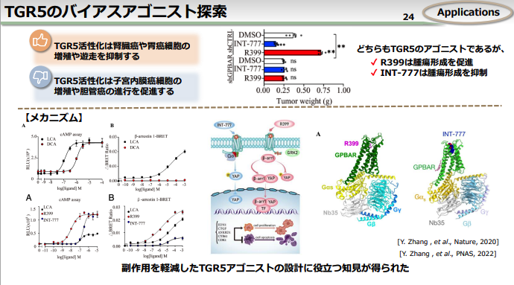
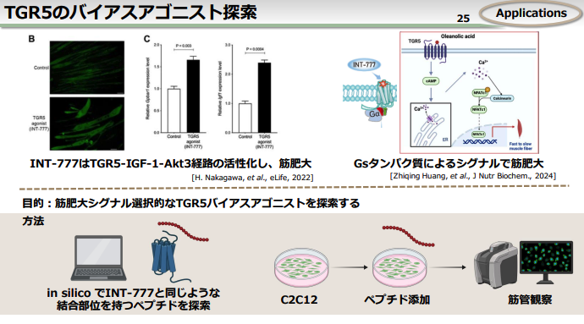
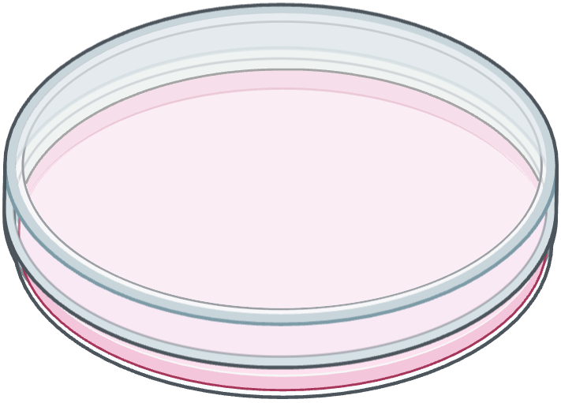
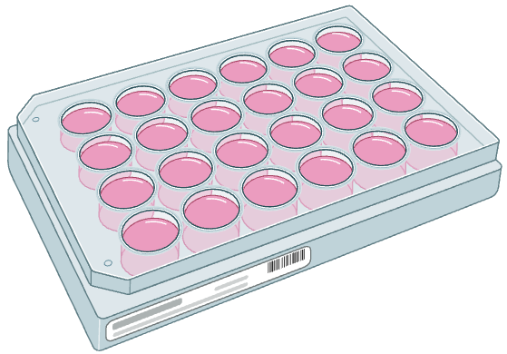
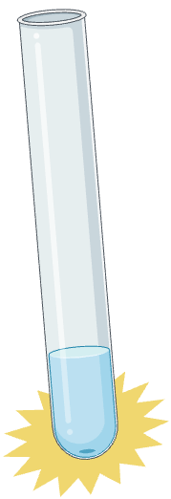
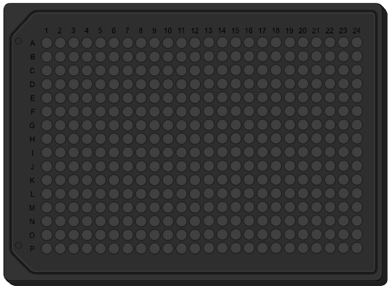
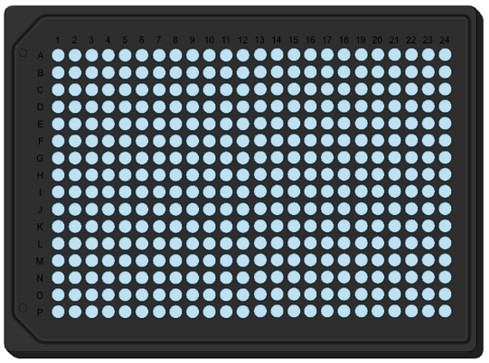

Applications TGR5選択的アゴニストの探索
胆汁酸受容体のTGR5とFXR
TGR5選択的アゴニストの開発
TGR5に結合して作動する
FXRに結合せず活性を示さない
核内受容体FXRは胆汁酸ホメオスタシスの主要な調節因子であるが、FXRは心筋虚血の際にアポトーシスを誘発して新筋細胞の生存率を低下させるという報告もある。
核内受容体FXRは、TGR5と同様に胆汁酸受容体である。
[Ming Xu et al. JMCC, 2021]
マルチタスク学習によるTGR5選択的アゴニストペプチドの探索
TGR5をトランスフェクション
ペプチド添加
発光測定
マルチタスク学習による予測
細胞にFXRを発現させる
活性評価
TGR5活性のデータ
ペプチド添加
FXR LBD, コアクチベーターペプチド添加
TR-FRET測定
FXR活性のデータ
(TR-FRET FXR Coactivator Assay Kit)
https://www.thermofisher.com/order/catalog/product/PV4833
FXRの活性化は、AlphaScreenテクノロジーを用いて、製造者の説明書に従って行った。 簡単に説明すると、アッセイは、10nMのグルタチオントランスフェラーゼタグ付きFXR-LBDタンパク質と30nMのビオチン化Src-1ペプチドを含む最終容量15μLを用い、白色で低容量の384ウェルProxyPlate（PerkinElmer Life社製）で行った。 発光は、アクセプタービーズとドナービーズを室温で4時間インキュベートした後、EnVision microplate analyzer (PerkinElmer)で読み取った。 化合物はDMSOに10mMで溶解した。
Notes:
2つ目のアプリケーションです。
TGR5は胆汁酸受容体ですが、体内には別の胆汁酸受容体があり、その一例がFXRです。
核内受容体FXRは胆汁酸ホメオスタシスの主要な調節因子です。が、FXRは心筋細胞のアポトーシスを誘発するという報告もあります。
予期せぬ副作用を防ぐために、TGR5に選択的に作用することができるアゴニストの開発が必要です。
それには本論文で用いていたマルチタスク学習が有効なのではないかと考えました。
実験方法は以下になります。
TGR5活性は現在用いている評価系を使ってデータを得ることができます。
具体的にはTGR5をトランスふぇクションし、ペプチドを添加して、ルシフェラーぜ発光によりTGR5活性を測定します。
FXR活性はFXRアッセイキットを用いて測定します。
具体的には384ウェルプレートにFXR活性をテストしたいペプチドを添加し
FXRのリガンド結合ドメイン、コア口ベーターペプチドを添加し
TR-FRETの測定をします。
これらで得られた、TGR5活性とFXR活性のデータを用いて、マルチタスク学習を行うことで、TGR5選択的アゴニストを予測精度をあげて行うことができる可能性があります。

Slide 27
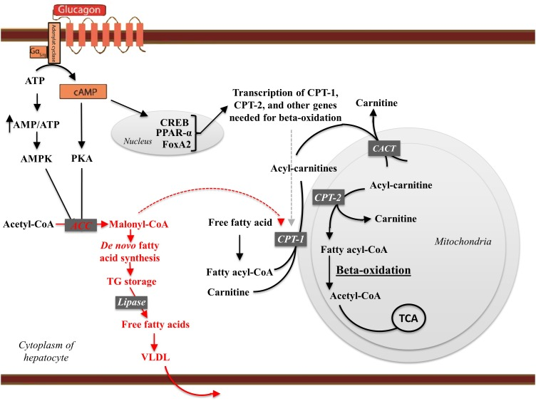
グルカゴンによる脂肪酸合成阻害、脂肪酸分解
https://www.ncbi.nlm.nih.gov/pmc/articles/PMC6491692/

Slide 28
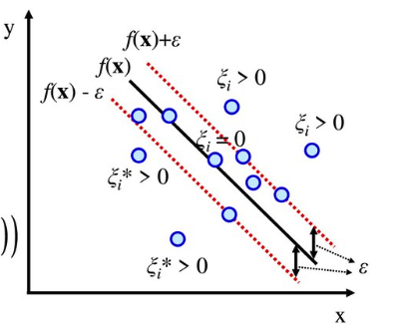
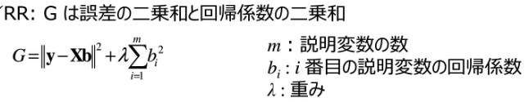
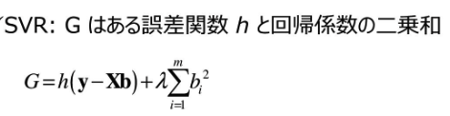
Ridge, SVR

Slide 29
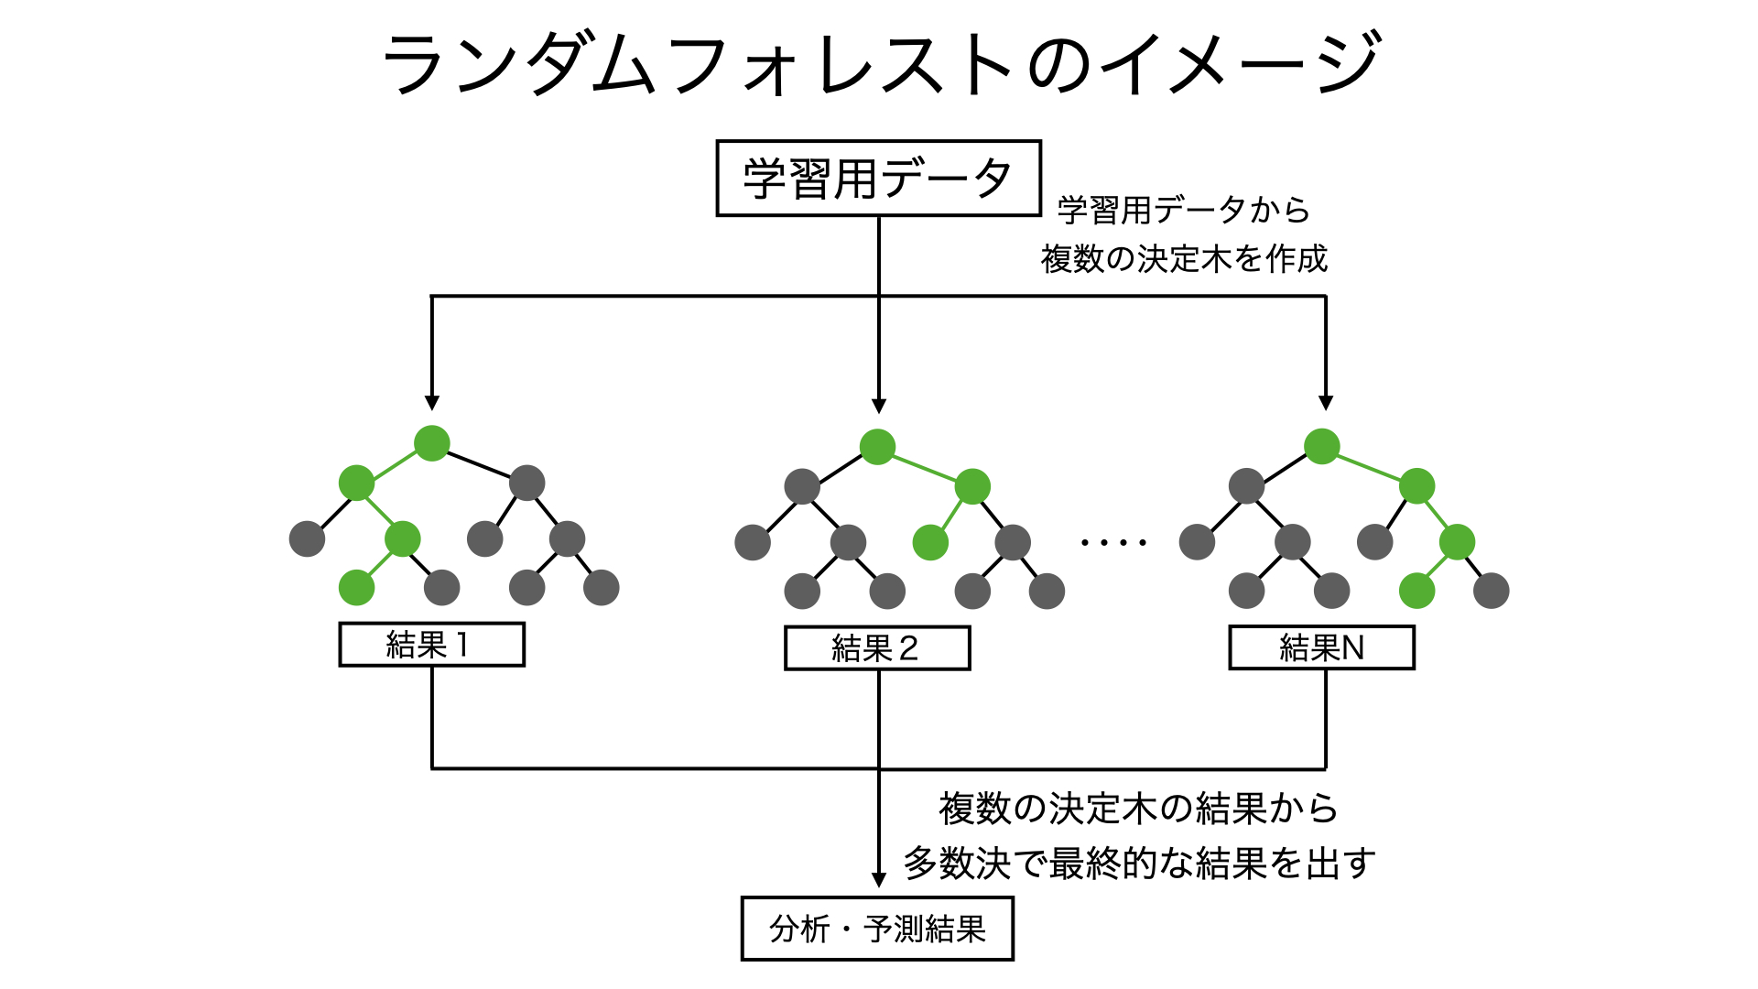
GPR, Random forest

Slide 30
グリッド探索
10回の6重クロスバリデーションを行った。

Slide 31
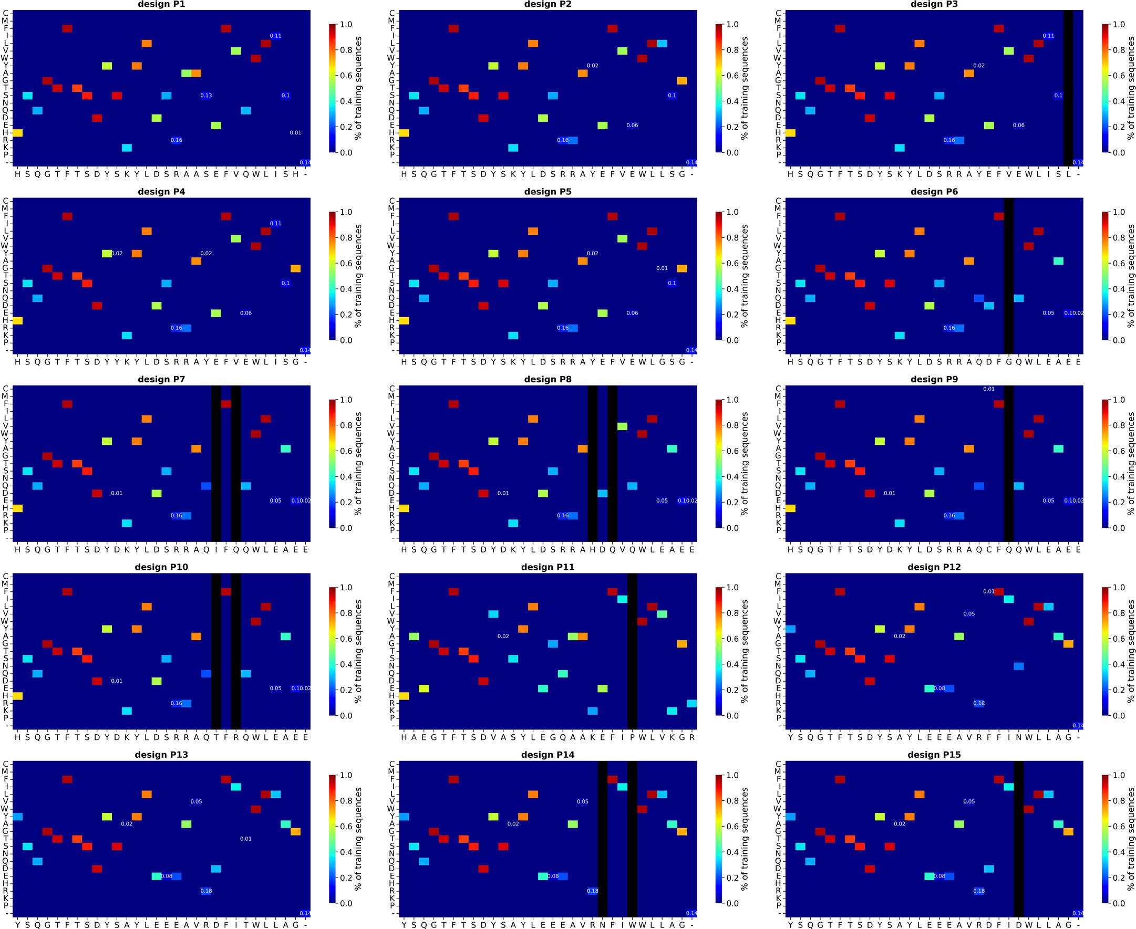
Fig5 予測した配列の解析
P1〜P5では、トレーニングセットの20%未満で見られる変異が4〜６個見られた。
P3ではトレーニングデータで見られなかった、29位のLが見られた。
Notes:
WTとの比較
P11だけがhGLP-1に近い類似体
11位(S->A) 24位(A->P)
GLP-1Rのペプチドの力価を400倍近く低下させた
この低下はトレーニングセットの例では24位に見られなかった
プロリンのユニークな特性に起因している？
P12-P15
hGLP-1に対して13残基の変更
GLP-1Rの活性化に重要とされている4, 7, 9, 22, 23位のアミノ酸を正しく保存した
23位だけを、I->Vという保存的置換で置き換えることができた
GLP-1Rに不活性になるようにデザインしたもの
23位を特異的にターゲットにしている
27, 29, 30位のアスパラギン酸はすべてのGLP-1R不活性ペプチドで一貫して特徴的
P1とP3
天然GLP-1より、2倍と3.6倍高い
GLP-1R活性化に重要である29位の変異、G->HとG->Lを持っている
Lはモデルによって導入された新規の置換
図a
P1-P10
C末端領域に5-7個の置換があるhGCGに近い類似体
GLP-1R選択的ペプチドデザインは配列空間においてhGCGから離れている
P1-P5
20位とC末端の27-29位が変化する傾向
いくつかの研究
N末端が重要といってる
モデルもN末端領域には変化を加えない傾向がある
GCGR選択的のデザイン
11位(S->D), 23位(V->G, Q, R)
P8は新しい変異
20位H 22位Q
- これらがペプチド親和性の喪失の原因と考える
トレーニングセットとの比較
新しい複数の変異を導入している
P3
トレーニングセットの配列20%未満で見られる5つの変異
トレーニングデータではなかったLがある
P1,2,4,5
トレーニングでっとでなかった4〜6の変異
そのほとんどがC末端領域
P14
4つの定頻度の置換と
2つの新しい変異 21と24

Slide 32
Fig5 discussion
P1-P5
- P1
P11~P15
P12-P15
hGLP-1に対して13残基の変更
P11
hGLP-1に近い変異
Notes:
WTとの比較
P11だけがhGLP-1に近い類似体
11位(S->A) 24位(A->P)
GLP-1Rのペプチドの力価を400倍近く低下させた
この低下はトレーニングセットの例では24位に見られなかった
プロリンのユニークな特性に起因している？
P12-P15
hGLP-1に対して13残基の変更
GLP-1Rの活性化に重要とされている4, 7, 9, 22, 23位のアミノ酸を正しく保存した
23位だけを、I->Vという保存的置換で置き換えることができた
GLP-1Rに不活性になるようにデザインしたもの
23位を特異的にターゲットにしている
27, 29, 30位のアスパラギン酸はすべてのGLP-1R不活性ペプチドで一貫して特徴的
P1とP3
天然GLP-1より、2倍と3.6倍高い
GLP-1R活性化に重要である29位の変異、G->HとG->Lを持っている
Lはモデルによって導入された新規の置換
図a
P1-P10
C末端領域に5-7個の置換があるhGCGに近い類似体
GLP-1R選択的ペプチドデザインは配列空間においてhGCGから離れている
P1-P5
20位とC末端の27-29位が変化する傾向
いくつかの研究
N末端が重要といってる
モデルもN末端領域には変化を加えない傾向がある
GCGR選択的のデザイン
11位(S->D), 23位(V->G, Q, R)
P8は新しい変異
20位H 22位Q
- これらがペプチド親和性の喪失の原因と考える
-------------------------------------------------------------------
トレーニングセットとの比較
新しい複数の変異を導入している
P3
トレーニングセットの配列20%未満で見られる5つの変異
トレーニングデータではなかったLがある
P1,2,4,5
トレーニングでっとでなかった4〜6の変異
そのほとんどがC末端領域
P14
4つの定頻度の置換と
2つの新しい変異 21と24

Slide 33
Fig5 discussion
Notes:
WTとの比較
P11だけがhGLP-1に近い類似体
11位(S->A) 24位(A->P)
GLP-1Rのペプチドの力価を400倍近く低下させた
この低下はトレーニングセットの例では24位に見られなかった
プロリンのユニークな特性に起因している？
P12-P15
hGLP-1に対して13残基の変更
GLP-1Rの活性化に重要とされている4, 7, 9, 22, 23位のアミノ酸を正しく保存した
23位だけを、I->Vという保存的置換で置き換えることができた
GLP-1Rに不活性になるようにデザインしたもの
23位を特異的にターゲットにしている
27, 29, 30位のアスパラギン酸はすべてのGLP-1R不活性ペプチドで一貫して特徴的
P1とP3
天然GLP-1より、2倍と3.6倍高い
GLP-1R活性化に重要である29位の変異、G->HとG->Lを持っている
Lはモデルによって導入された新規の置換
図a
P1-P10
C末端領域に5-7個の置換があるhGCGに近い類似体
GLP-1R選択的ペプチドデザインは配列空間においてhGCGから離れている
P1-P5
20位とC末端の27-29位が変化する傾向
いくつかの研究
N末端が重要といってる
モデルもN末端領域には変化を加えない傾向がある
GCGR選択的のデザイン
11位(S->D), 23位(V->G, Q, R)
P8は新しい変異
20位H 22位Q
- これらがペプチド親和性の喪失の原因と考える
トレーニングセットとの比較
新しい複数の変異を導入している
P3
トレーニングセットの配列20%未満で見られる5つの変異
トレーニングデータではなかったLがある
P1,2,4,5
トレーニングでっとでなかった4〜6の変異
そのほとんどがC末端領域
P14
4つの定頻度の置換と
2つの新しい変異 21と24

Slide 34
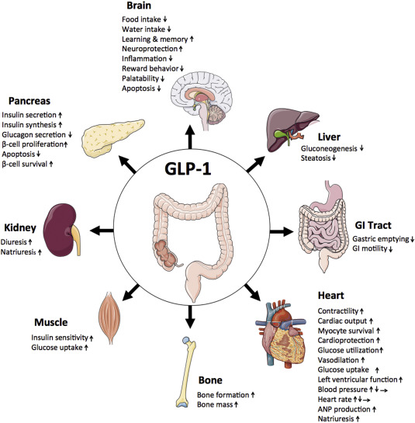
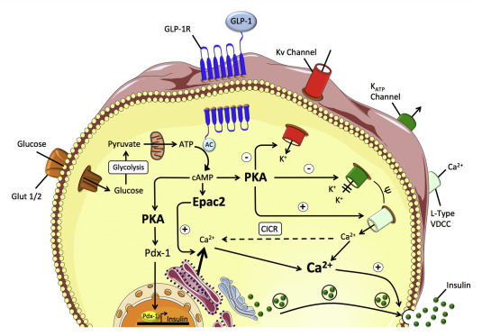
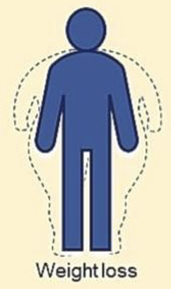
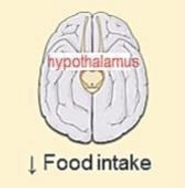
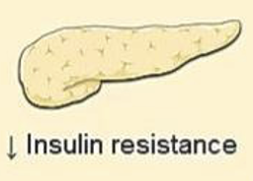
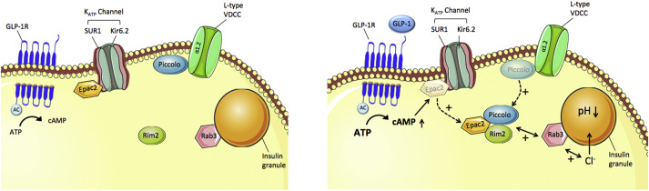
GLP-1RはT2D, 肥満症, MASHの治療標的
Introduction
GLP-1
GLP-1は、Gタンパク質共役型受容体であるGLP-1Rにシグナルを送り作動させることで、代謝恒常性の維持に重要な役割を果たすペプチドホルモン
GLP-1受容体のアゴニストは、急性のインスリン分泌促進作用(と、特定の状況下では、β細胞増殖の刺激とアポトーシスの抑制を介してβ細胞量を維持する慢性的な作用の両方)によって血糖コントロールを改善する
血糖値の低下
食欲低下
体重の減少
急性のインスリン分泌促進作用
GLP-1の化学アナログは現在、T2D及び肥満症の治療薬として承認されている。
Notes:
GLP-1について
GLP-1は、Gタンパク質共役受容体であるGLP-1受容体にシグナルを送り作動させることで、代謝恒常性の維持に重要な役割を果たすペプチドホルモンです。
GLP-1Rが作動することで、cAMPが産生され、インスリンの分泌を促進します。
これによって、血糖値の低下、食欲の低下、体重の減少などの作用があります。
GLP-1の化学アナログは、現在、２型糖尿病、肥満症の治療薬として承認されています。
そのため、GLP-1Rは、T2D, 肥満症, MASHの治療標的です。
ペプチドホルモン
細胞膜レセプターを介してシグナルを伝達
エネルギー代謝、成長、睡眠、血圧などの生理学的プロセスを制御
代謝恒常性の維持に重要な役割を果たす螺旋状ペプチド
グルカゴン(GCG)
グルカゴン様ペプチド(GLP-1)
それぞれGタンパク質共役型受容体(GPCR)のGCGRとGLP-1Rにシグナルを送り作動させる
GLP-1Rアゴニスト
血糖値を下げ、摂食を抑制し、体重を減少させる
2型糖尿病および肥満症の治療薬として承認されている
GLP-1RとGCGRの両方の単分子コアアゴニストのペプチド類似体
T2D、肥満症、非アルコール性脂肪肝炎(MASH)の治療薬として臨床開発中
- GLP-1の動作

Slide 35
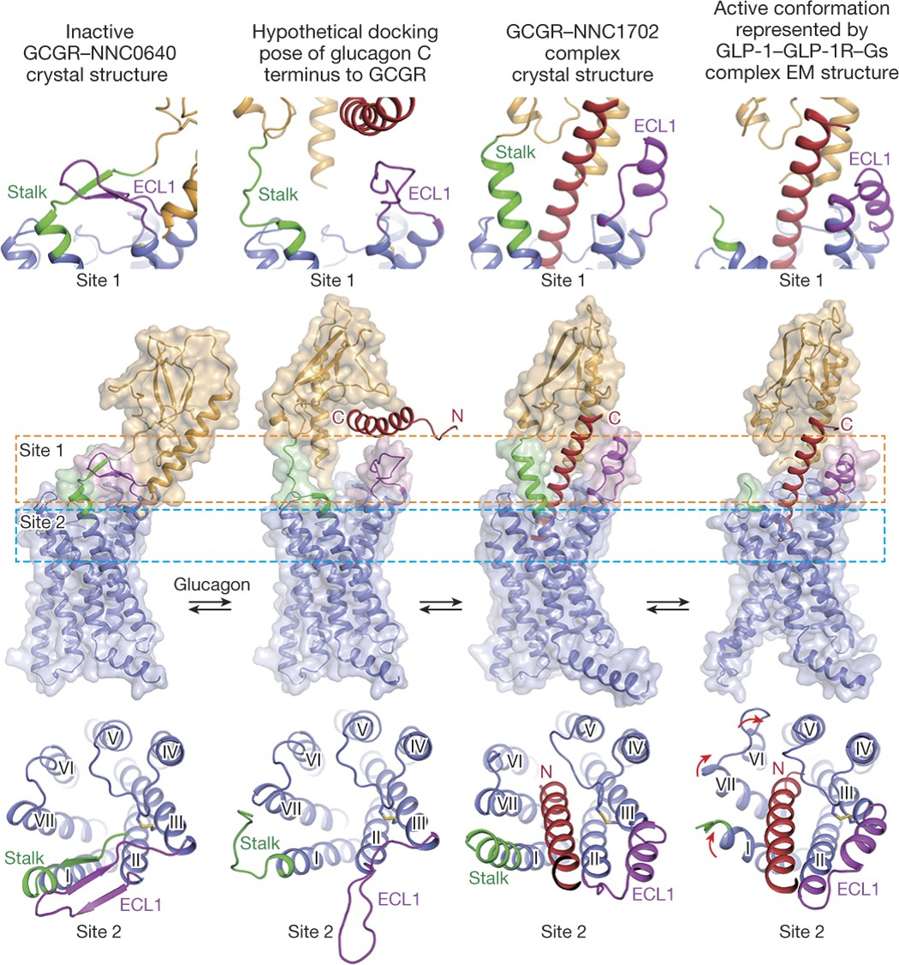
Introduction
Notes:
新しいクラスB GCGRの標的薬の創製を目標に幾つかの研究
高力価の単分子GCGR.GLP-1Rデュアルアゴニストの設計
類似体の中間
C末端セグメントの置換
受容体とリガンドの共結晶構造の決定と変異研究
ペプチド結合と受容体活性化の2段階モデルを導いた
メカニズム
ペプチドのC末端が受容体の細胞外ドメインに結合し、
ペプチドのN末端が膜貫通ヘリックスと細胞外ループによって形成されるポケットに挿入され
受容体の活性化とシグナル伝達を引き起こすと考えられる

Slide 36
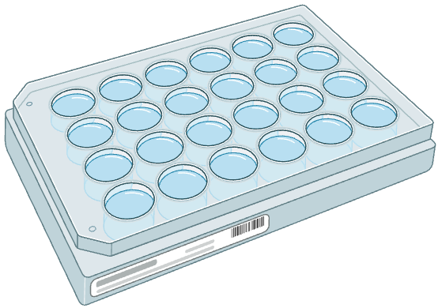


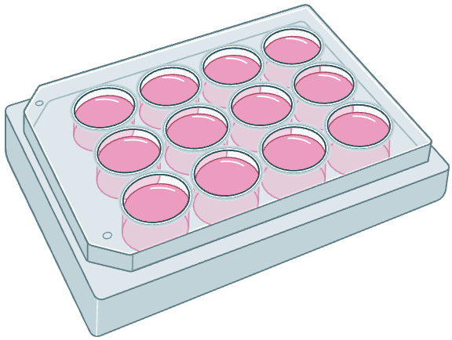
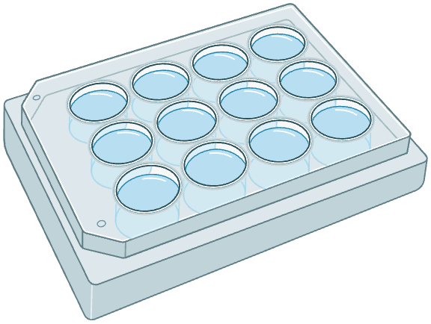

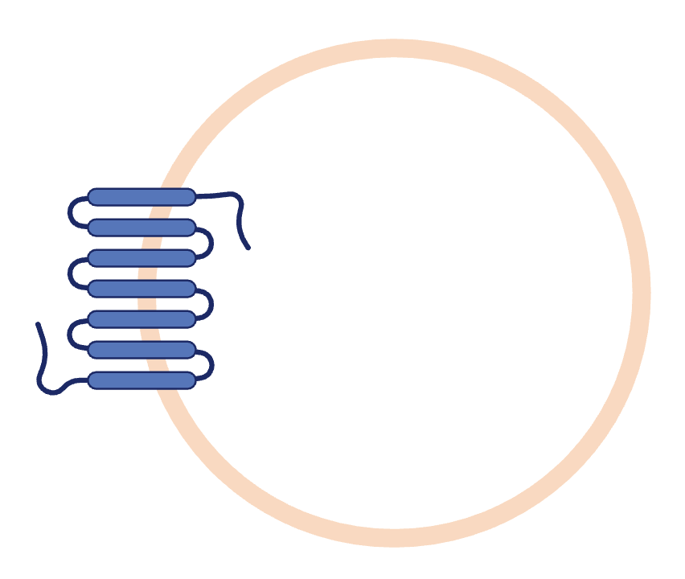

素材集

Slide 37
寸法や色は場合に応じて調整しましょう
よく使う図形のパターン
1
何かの見出し

Slide 38
良く使う図形パターン
何か
メッセージ
①
ひとつめ
変化
変化
③
みっつめ
➁
ふたつめ
変化

Slide 39
３つあることが一目でわかる
３カードのレイアウトテンプレート
カード①
カード②
カード③
カードの見出し
カードの見出し
カードの見出し

Slide 40
順序関係がある場合は並列よりこちらが良い
３カードのレイアウトテンプレートのアレンジ
カード①
カードの見出し
カード②
カードの見出し
カード③
カードの見出し

Slide 41
カードの間隔やアスペクト比は適宜調整
４カードのレイアウトテンプレート
カード①
カード③
カードの見出し
カードの見出し
カード②
カード④
カードの見出し
カードの見出し

Slide 42
循環がある場合はこんな感じが良い
４カードのレイアウトテンプレートのアレンジ
カード①
カード③
カードの見出し
カードの見出し
カード②
カード④
カードの見出し
カードの見出し

